Slide 1

Gestionar los Beneficios
Cuenta Corriente
Faver Herrera Mejia
Consultor
Julio 2026

Slide 2
01 | Overview
02 | Configuraciones
03 | Gestionar los beneficios
04 | Resumen

Slide 3

Overview: Mapa de capacidad de negocio

Slide 4

Overview: Gestionar Cuentas por Cobrar del Estudiante
Gestionar los conceptos de configuración de la cuenta corriente
Gestionar los beneficios
Gestionar los planes de pago
Gestionar la matrícula
Gestionar los pagos
Gestionar los documentos de venta
Gestionar la cuenta corriente
Gestionar la generación de transacciones FI

Slide 5

Overview: Gestionar los beneficios
Todo LAC

Slide 6
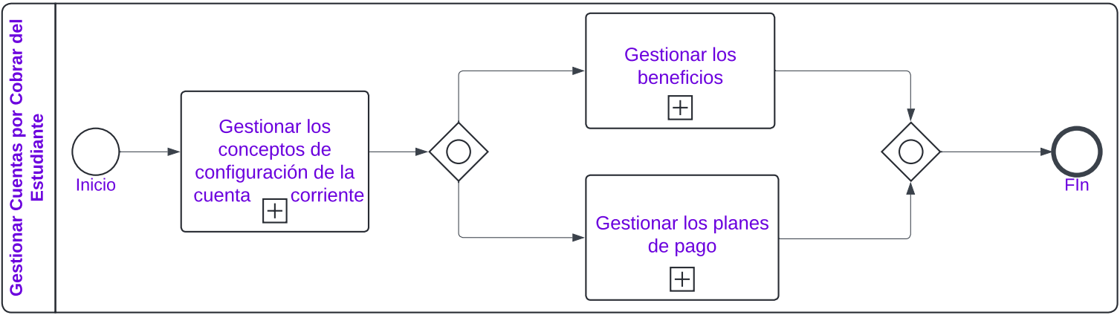
Overview: Gestionar Cuentas por Cobrar del Estudiante

Slide 7
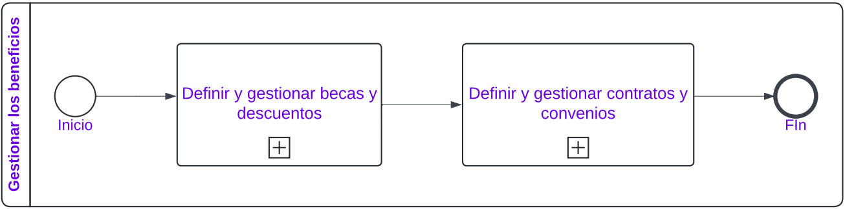
Overview: Gestionar los beneficios

Slide 8
Overview: Gestionar los beneficios
Concepto | Descripción
Estado de cuenta | Detalle de transacciones de cargo y pago asentadas en la cuenta del estudiante.
Moroso | Alumno con saldo vencido
Exención | Beca, descuento o condonación.
Contrato | Mecanismo mediante el cual una empresa o tercero asume la deuda parcial o total de un estudiante.
Plan de pagos | Mecanismo automatizado que permite dividir la deuda en un conjunto de parcialidades con nueva fecha de vencimiento, con recargos o sin recargos.
Refinanciamiento | Mecanismo automatizado que permite pactar nuevos convenios sobre la forma de pagar una deuda o plan de pagos que el deudor no ha podido cumplir.
Reglas de cobro | Lista de precios o tarifas.

Slide 9
Overview: Gestión de becas y descuentos
Se definen los conceptos, porcentajes y prioridades con que se aplicarán beneficios tales como descuentos, o becas que disminuyen los importes de los cargos en los estados de cuenta, los alumnos a quienes se autorizan y su rolado para el siguiente periodo lectivo.
Adicional tiene como propósito habilitar a la institución para celebrar contratos con terceros quienes desean cubrir parcial o totalmente los cargos de uno o varios alumnos, transfiriendo la deuda del alumno hacia el tercero.

Slide 10
Gestionar becas y descuentos

Slide 11
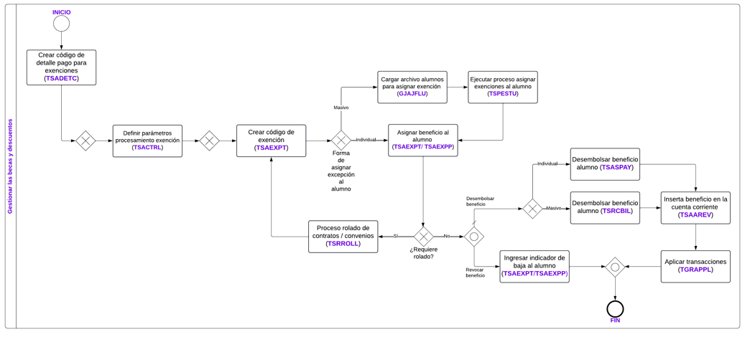
Overview: Gestionar las becas y descuentos

Slide 12
Configuraciones Generales
Gestionar becas y descuentos

Slide 13
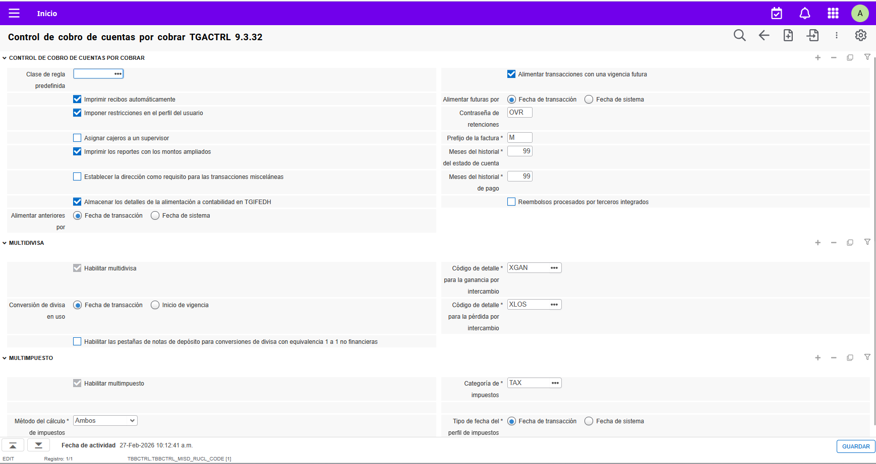
Configuraciones: TGACTRL Control de cobro de CXC
Parámetros generales de configuración de cuenta corriente – MULTIDIVISA.
Nota: La configuración de esta página administrativa se detalla en el instructivo 11.1.1 Instructivo CxC - Gestionar los conceptos de configuración de la cuenta corriente .

Slide 14
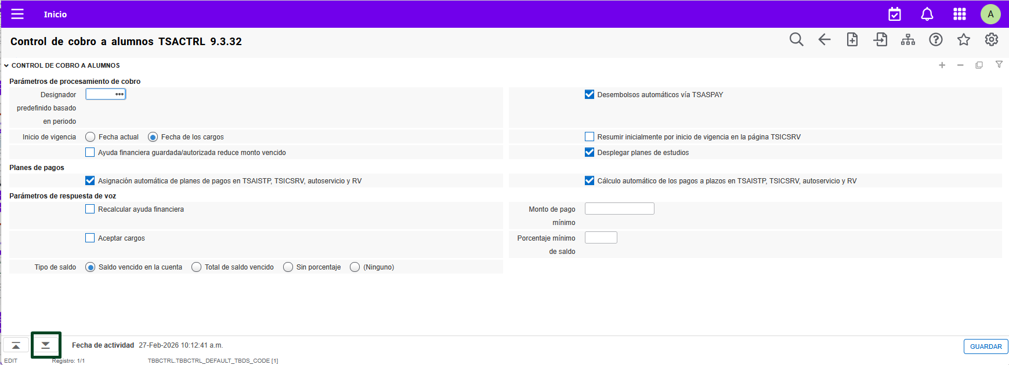
Configuraciones: TSACTRL Control de Cobro a Alumnos 1/3
Al finalizar de diligenciar los campos, se presiona el botón para pasar a la siguiente sección o presionar la combinación de teclas Alt + Av Pag.
Parámetros generales de configuración.

Slide 15
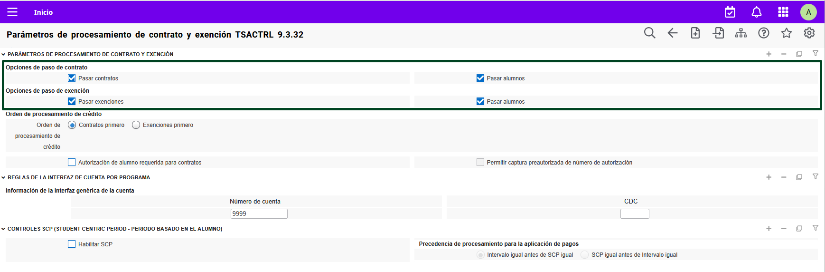
Configuraciones: TSACTRL Control de Cobro a Alumnos 2/3
Para pasar a la sección Parámetros generales de configuración de reglas de procesamiento de contratos, exenciones y contabilidad por programa, utilice la combinación de teclas Alt + Av Pág.
Pasar contratos y Pasar exenciones: Active este campo si la institución requiere pasar contratos y/o exenciones de un periodo a otro de forma masiva.
Pasar alumnos: Active este campo si la institución requiere pasar alumnos de contratos y exenciones de un periodo a otro de forma masiva.

Slide 16
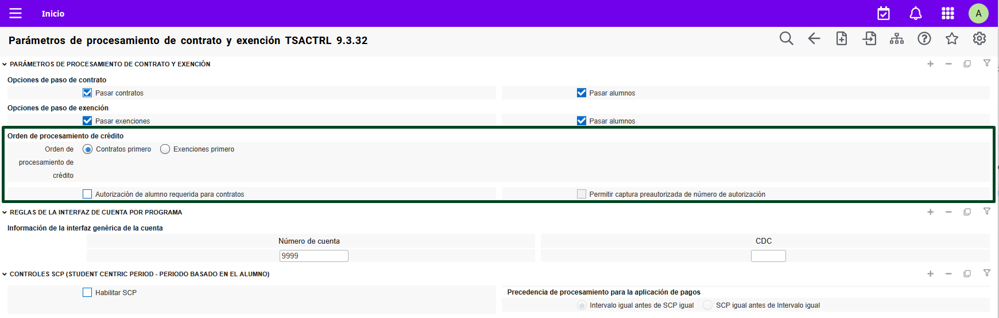
Configuraciones: TSACTRL Control de Cobro a Alumnos 3/3
Orden de procesamiento de crédito las opciones son:
Contratos primero: active este campo si la institución requiere que los contratos se procesen antes que las exenciones.
Exenciones primero: active este campo si la institución requiere que las exenciones se procesen antes que los contratos.
Esto implica que, si un estudiante tiene asignado un contrato y una exención para un mismo periodo, primero se procesará la exención y luego el contrato se calculará bajo el monto restante.
Autorización de alumno requerida para contratos: active este campo si la institución requiere que los alumnos sean autorizados por defecto en la página TSACONT, campo Autorizar.
Permitir captura preautorizada de número de autorización: le permite ingresar un número de autorización de transacción antes de que un alumno esté autorizado.

Slide 17
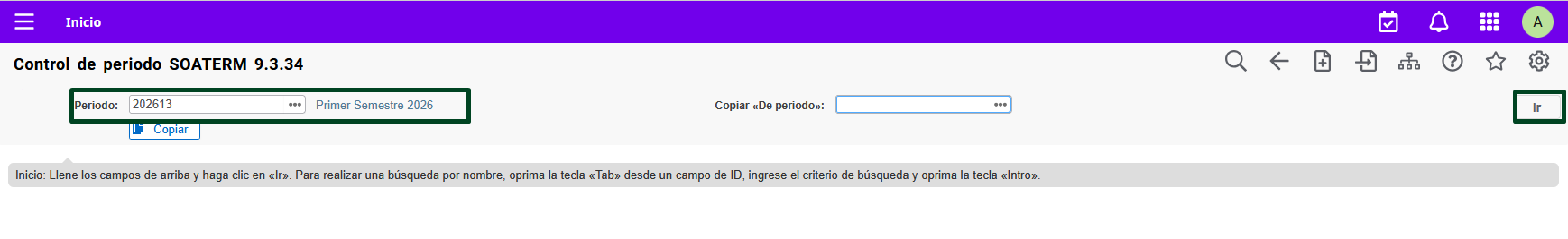


Configuraciones: SOATERM Control de Periodo
1. Diligenciar el campo Periodo
2. Presionar el botón Ir para pasar a la siguiente sección.

Slide 18
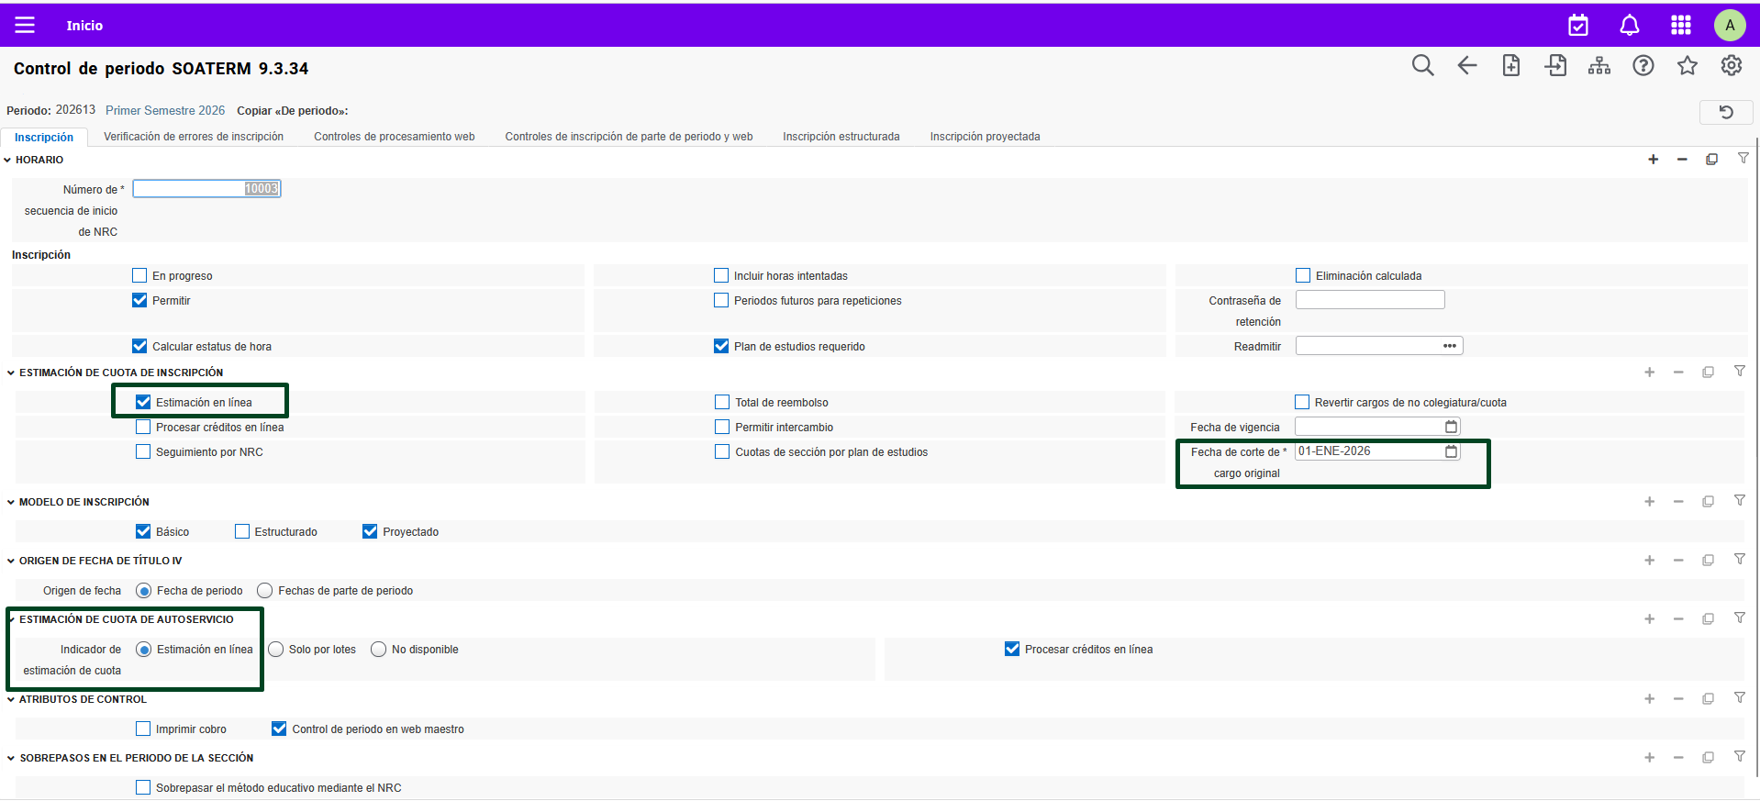
Configuraciones: SOATERM Control de Periodo
Esta página corresponde a una configuración especialmente académica, pero para el área de CxC es relevante que los chek de los campos “Estimación en Línea” estén activos y la “fecha de corte de cargo original” posea una fecha anterior al día en que se realice el cargo.
Nota: La configuración de esta página administrativa se detalla en el instructivo BCD 01 - 4.1.6.2 Programar el inicio y finalización de Per.Acad.Regulares.

Slide 19
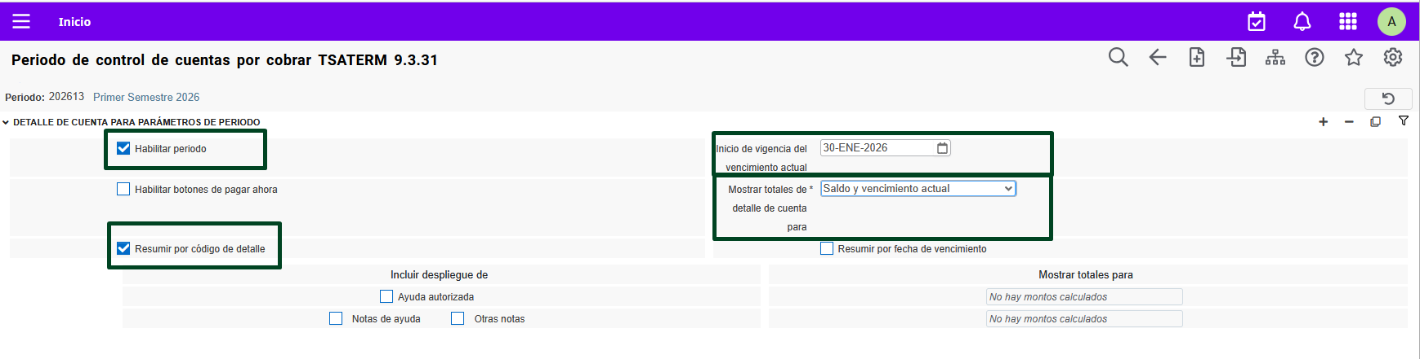


Configuraciones: TSATERM Periodo de control de CXC
1. Es requerido que en esta forma el Check “Habilitar Periodo” se encuentre activo para permitir las transacciones en dicho periodo académico.
3. Esta fecha controla el cálculo de la fecha de vigencia de vencimiento actual. El valor predefinido para este campo es la fecha de inicio del periodo como se especifica en STVTERM.
2. Active esta opción para desplegar la información de cuenta resumida y ordenada por código de detalle; los cargos se despliegan primero, luego los pagos. Los registros con un neto de cero se suprimen.
4. Seleccione una de las siguientes opciones para indicar los totales calculados que desea desplegar en la sección «Detalle de cuenta» en la página «Detalle de cuenta para el periodo».
Solo saldo de cuenta: desplegar el total de saldo de cuenta del alumno global.
Saldo y vencimiento actual: desplegar tanto el total de saldo de cuenta como el vencimiento actual. Si el monto vencido actual es menor a cero, se despliega cero.

Slide 20
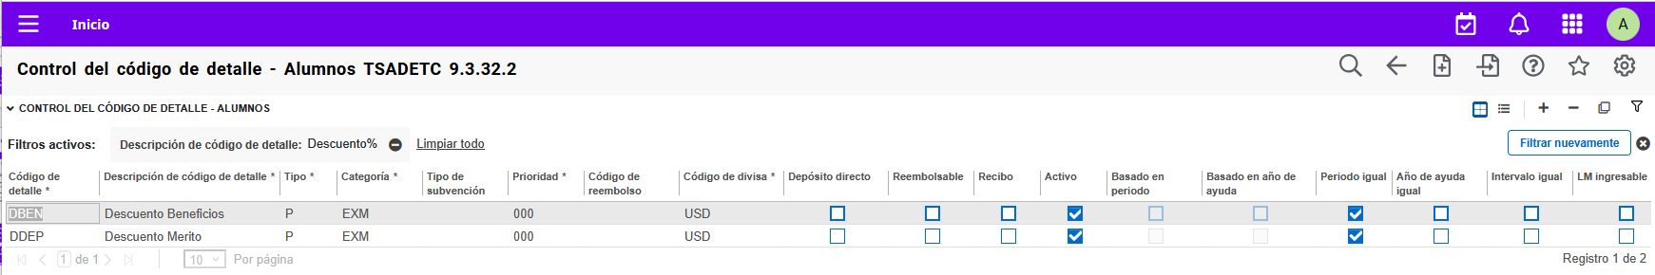
Configuraciones: TSADETC Control código de detalle - Alumnos
Creación de los códigos de detalles que representen los beneficios a otorgar como un PAGO sobre la cuenta corriente del estudiante.
Nota: La configuración de esta página administrativa se detalla en el instructivo 11.1 Instructivo CxC - Gestionar los conceptos de configuración de la cuenta corriente

Slide 21
Configuración y Asignación de Exenciones
Gestionar los beneficios

Slide 22
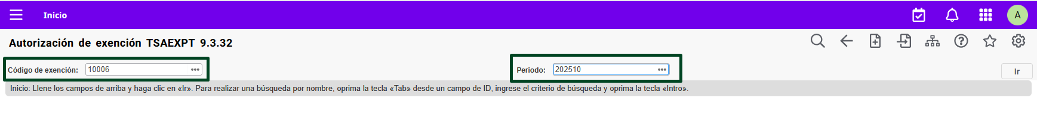
Configuraciones: TSAEXPT Autorización de
Exenciones (1/6)
1. La creación de una exención requiere la definición de un código de exención numérico de hasta 8 caracteres y la asociación de dicho registro a un periodo académico.
2. Se debe realizar la asociación de dicho registro a un periodo académico.
3. Presione el botón Ir para pasar a la siguiente sección.
Nota: La creación de exenciones debe ser realizada para todos los periodos académicos que se desea tenerla disponible, esto puede ser realizado uno a uno o bien rolando configuraciones de un periodo a otro (periodo origen -> periodo destino).

Slide 23
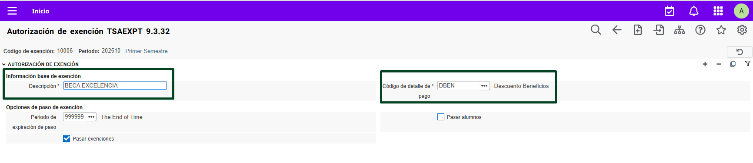

Configuraciones: TSAEXPT Autorización de
Exenciones (2/6)
4. Una vez se define código de exención y periodo académico, se debe crear la descripción de la exención con hasta 30 caracteres.
5. Adicionalmente se debe definir el código de detalle con el cual sería representada la aplicación del beneficio del estudiante en su cuenta corriente, dicho código de detalle debe ser de tipo PAGO y debe estar creado previamente en la página administrativa TSADETC.

Slide 24
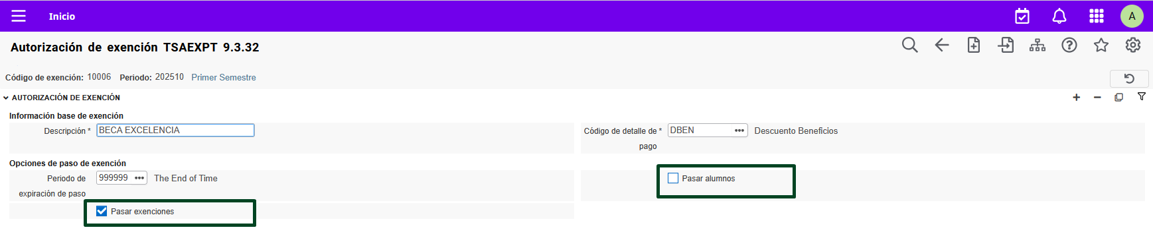


Configuraciones: TSAEXPT Autorización de
Exenciones (2/6)
6. En la sección “opciones de paso”, inicialmente la exención adquiere la configuración determinada en la forma TSACTRL, pero puede ser editada según las características de gestión y control del propio beneficio. Es así como la imagen refleja un beneficio que tendría activa la opción de rolar el beneficio propiamente tal de un periodo académico a otro.
7. El check del campo Pasar alumnos no se encuentra marcado, lo que implica que los estudiantes no serán rolados o copiados de un periodo a otro.

Slide 25
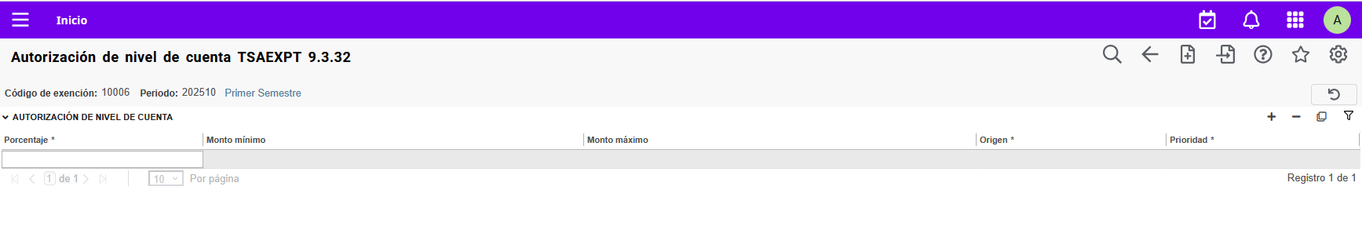
Configuraciones: TSAEXPT Autorización de
Exenciones (3/6)
En la siguiente sección, se configura el porcentaje de cobertura que tendría el beneficio, el monto mínimo requerido para activar la asignación del beneficio, el monto máximo que el beneficio podría asignar, el origen de las transacciones de la cuenta corriente que serían consideradas, además de la prioridad con que estas reglas serían consideradas para determinar las transacciones y montos referenciales que cubriría el beneficio.
Si la funcionalidad de multimoneda se encuentra activa no es posible configurar exenciones a NIVEL DE CUENTA.

Slide 26
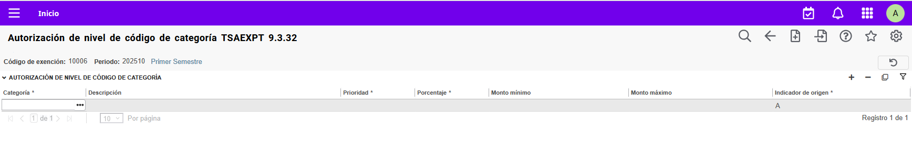
Configuraciones: TSAEXPT Autorización de
Exenciones (4/6)
En la siguiente sección, se configuran los campos mencionados en la sección anterior, pero se agrega la diferenciación de las transacciones por medio de las categorías de los códigos de detalles de los cargos en la cuenta corriente que serían considerados para determinar las transacciones y el monto referencial que podría cubrir la asignación de beneficios.
Si la funcionalidad de multimoneda se encuentra activa no es posible configurar exenciones a NIVEL DE CÓDIGO DE CATEGORÍA.

Slide 27
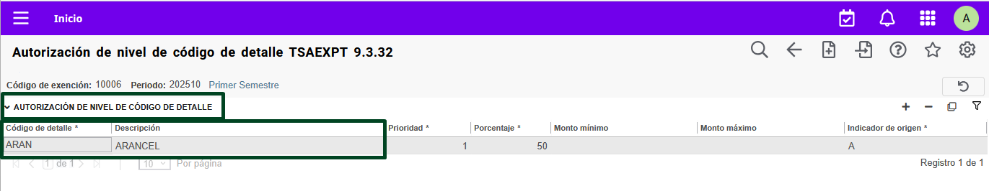

Configuraciones: TSAEXPT Autorización de
Exenciones (5/6)
8. En esta sección, la Exención es configurada a nivel de códigos de detalle que serían considerados dentro de la cuenta corriente para determinar las transacciones y el monto referencial de cargos que cubriría la asignación de beneficios. Esto permite diferenciar de forma muy detallada los conceptos considerados dentro de la cuenta corriente.

Slide 28
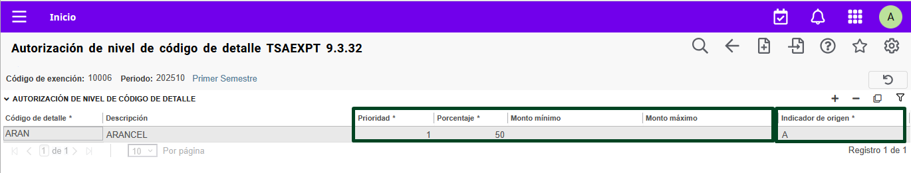


Configuraciones: TSAEXPT Autorización de Exenciones (6/6)
9. En esta sección se podría configurar el porcentaje de cobertura que tendría el beneficio frente al código de detalle referido, el monto mínimo requerido para activar la asignación del beneficio, el monto máximo que el beneficio podría asignar.
10. El origen de las transacciones de la cuenta corriente, que en este caso deberá corresponder a letra A (“All”) considerando así todos los orígenes posibles de la cuenta corriente, y la prioridad con que dicha regla sería aplicada dentro del resto de las condiciones.
Esta sección SI debe ser utilizada para la configuración de exenciones, sobre todo considerando el uso de multidivisa.

Slide 29
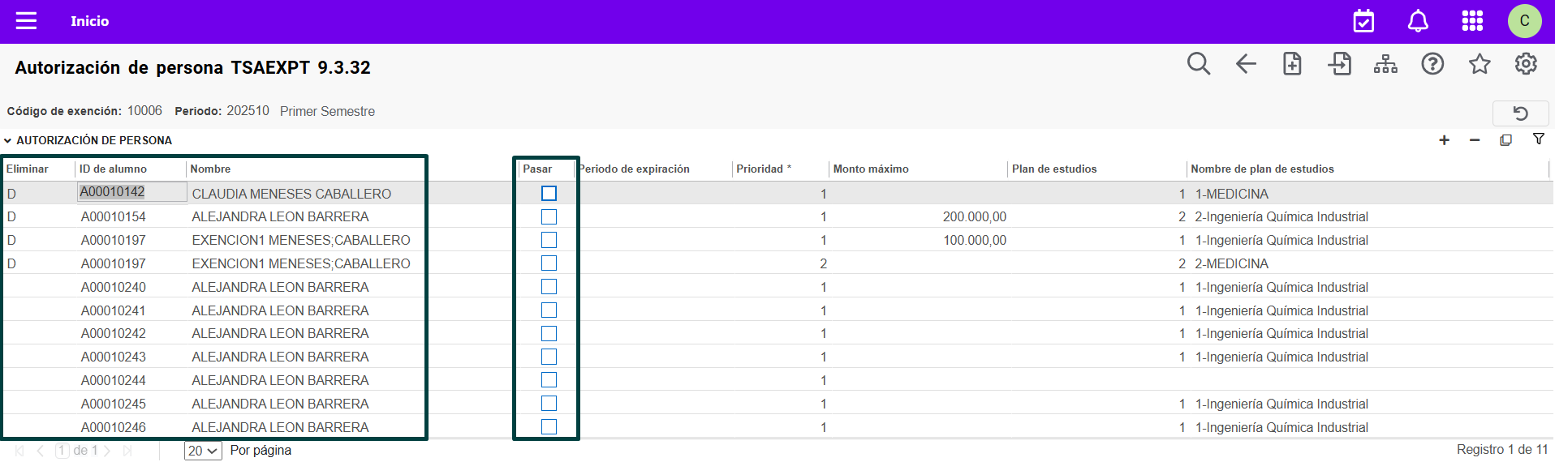


Configuraciones: TSAEXPT Autorización de Exenciones (6/6)
11. En la última sección se encuentra la lista de los estudiantes a quienes se le asignaría la exención configurada, para ello es obligatorio al menos ingresar el ID del estudiante, dado que los demás campos son opcionales, pero implican parámetros que podrían influir en el monto final aplicado al estudiante.
12. En particular, el check PASAR solo estará habilitado cuando la configuración general de la exención permita el paso de estudiantes de un periodo académico a otro.

Slide 30
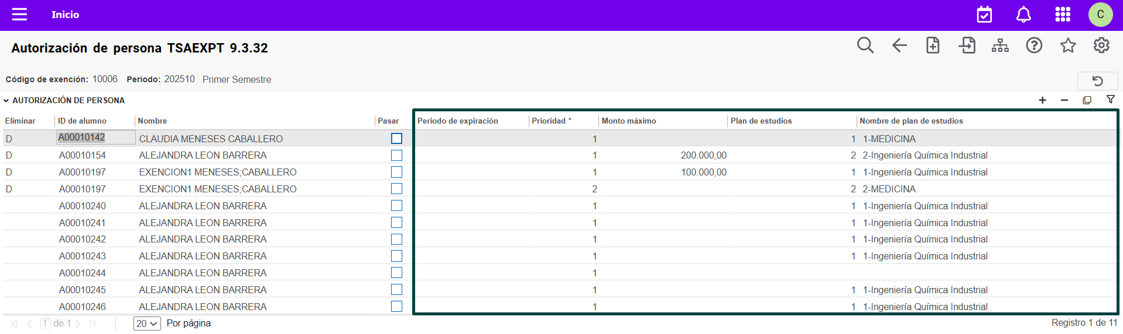





Configuraciones: TSAEXPT Autorización de
Exenciones (6/6)
13. Periodo de expiración: se refiere al último periodo académico en el cual el estudiante gozaría del beneficio en cuestión, bajo el supuesto que dicho beneficio es rolado periodo a periodo.
14. Prioridad: se aplica en el caso que el estudiante goce de más de un beneficio asignado para el periodo, donde se generaría el orden en el cual dichos beneficios serían aplicados.
15. Monto máximo: correspondería al monto máximo que este estudiante en particular podría recibir, independiente a la configuración porcentual o el monto máximo configurado para el beneficio.
16. Plan de Estudios: es un campo opcional que hace referencia al plan de estudios del estudiante y del cual se estaría relacionando la asignación del beneficio.
17. Nombre del plan de estudios: muestra la descripción del campo anterior, por lo cual no es editable en este apartado.

Slide 31
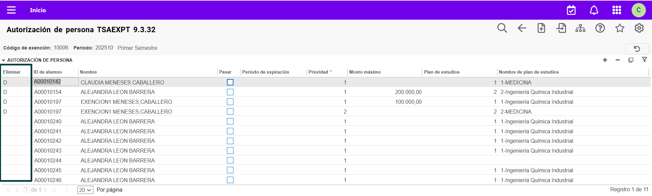

Configuraciones: TSAEXPT Autorización de
Exenciones (6/6)
18. Cuando se desee revocar una exención, asignar la letra D en el campo Eliminar. Posteriormente se debe ejecutar el proceso TSASPAY para que las transacciones de la reversión se generen y visualicen en la cuenta corriente TSAAREV.

Slide 32
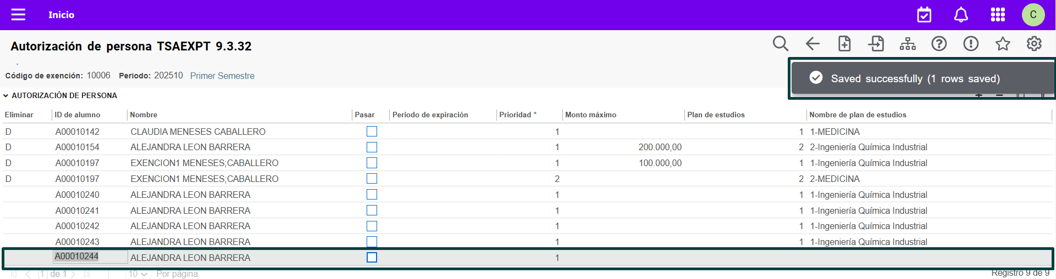


Configuraciones: TSAEXPT Autorización de
Exenciones (6/6)
19. Es importante notar que al registrar a un estudiante en esta sección estamos asignando el beneficio al estudiante, pero este aún no estaría siendo aplicado sobre la cuenta corriente del estudiante, para ello se debe ejecutar el proceso TSASPAY o TSRSBIL.
20. Para finalizar, se hace click en el botón Guardar o se digita la tecla F10.

Slide 33
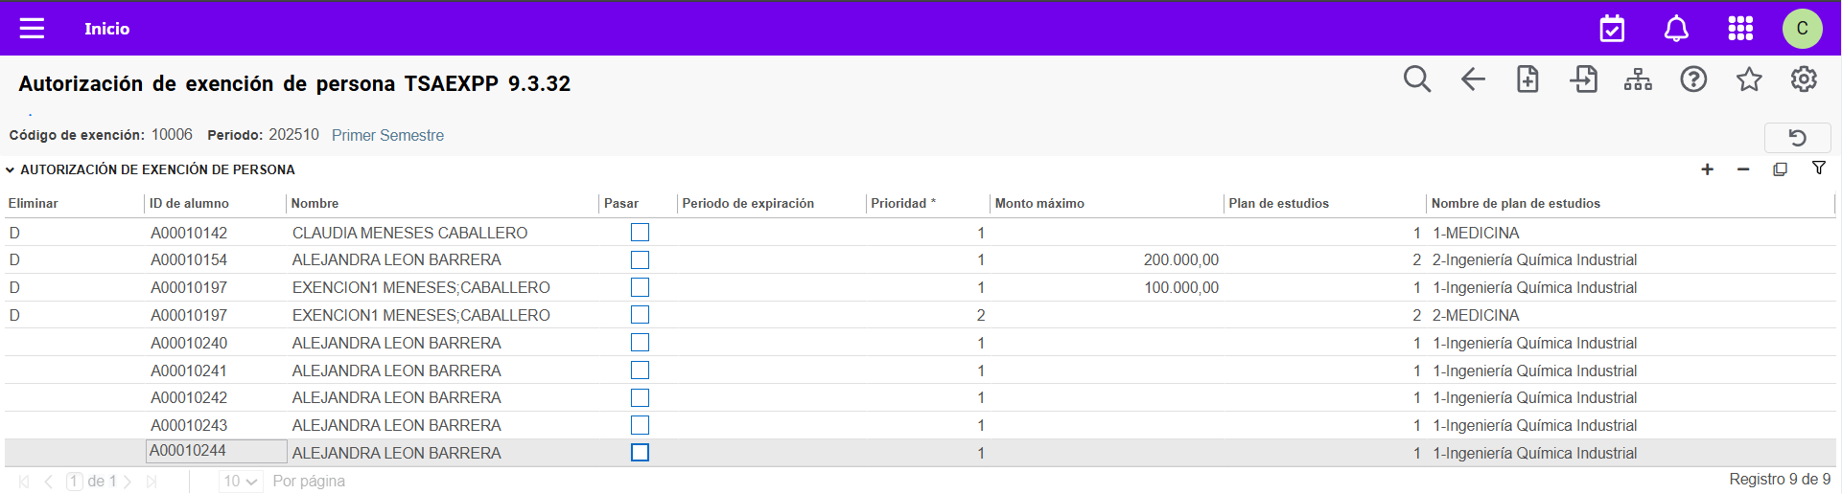
Configuraciones: TSAEXPP Autorización de Exención de persona
La página TSAEXPP realiza las mismas funcionalidades de la página administrativa anterior (TSAEXPT), siendo destinada solo para la asignación y des asignación de las exenciones, y no para la configuración de estas. Esto en el plano de poder asignar de forma diferenciada las responsabilidades de configuración y/o asignación dentro de las exenciones.

Slide 34
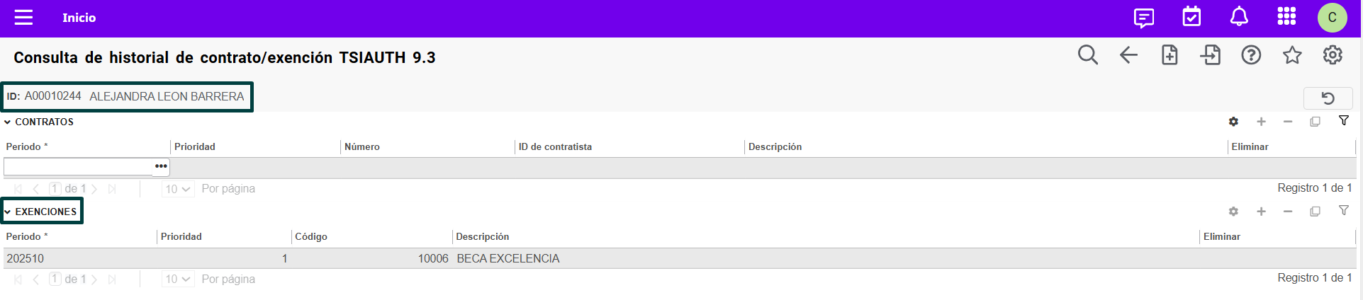
Configuraciones: TSIAUTH Consultar historial de Contrato/Exención
En la aplicación TSIAUTH se visualizarían todas las asignaciones o des asignaciones de Exenciones y/o Contratos que posee un determinado estudiante.

Slide 35
Aplicación Individual de Exenciones
Gestionar los beneficios

Slide 36
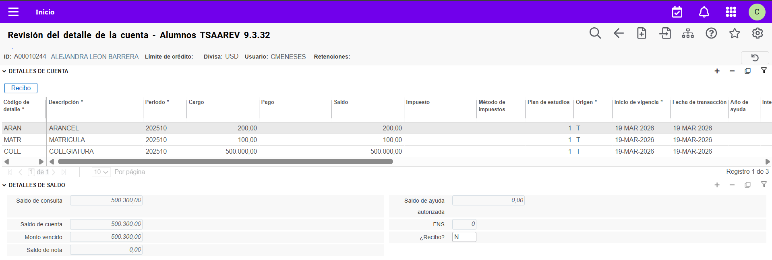
Escenario Previo: TSAAREV Revisión de detalle de
cuenta - alumnos
Aplicación individual de la Exención al estudiante:
TSAAREV muestra los cargos por concepto de Arancel, Matrícula o Colegiatura generados, previo a la asignación o aplicación de beneficios.

Slide 37
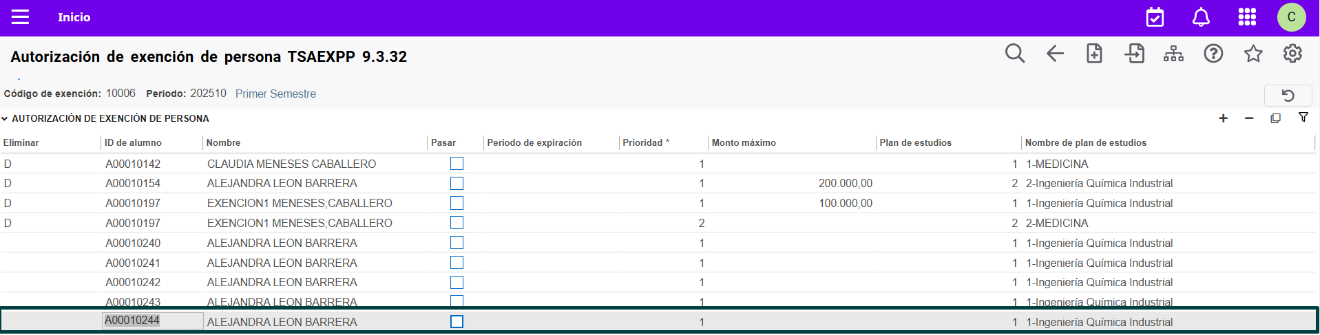
Escenario Previo: TSAEXPP Autorización de exención de Persona
Aplicación individual de la Exención al estudiante:
Asignación en TSAEXPP del estudiante a la “EXENCIÓN” con cobertura de hasta el 50% del código de detalle ARAN. (ver configuración en TSAEXPT en la página 27 de esta presentación)

Slide 38
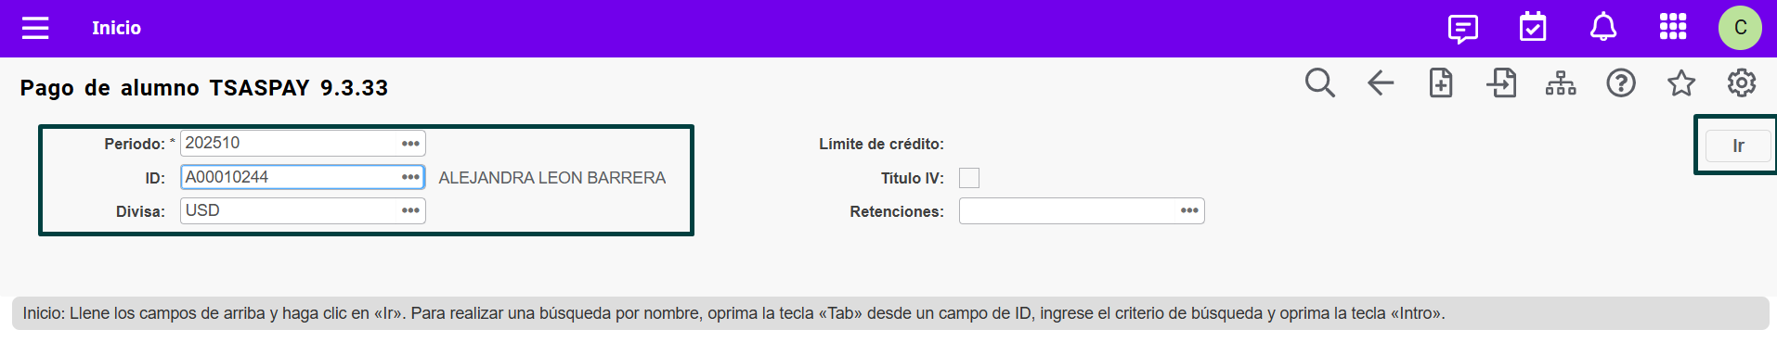
Operación: TSASPAY Pago del alumno
Aplicación individual de la Exención al estudiante:
1. Para la aplicación individual del beneficio, se debe ingresar a la página administrativa TSASPAY señalar periodo académico, ID del estudiante.
2. Presionar el botón Ir para pasar a la siguiente sección.

Slide 39
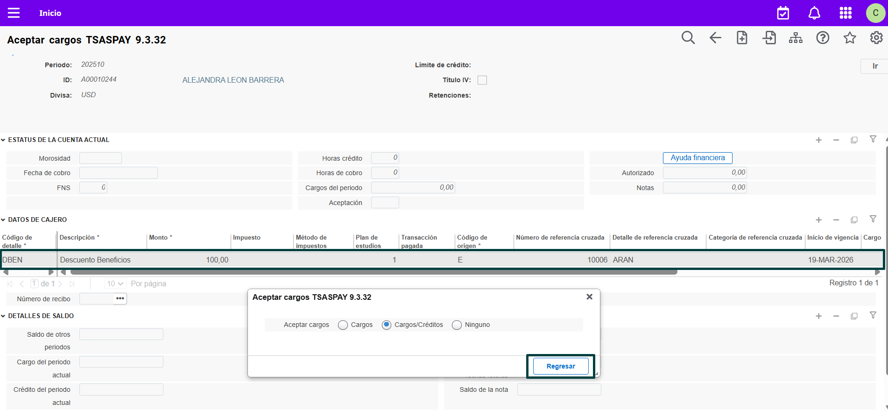
Operación: TSASPAY Pago de alumno
Aplicación individual de la Exención al estudiante:
3. Una vez se accede la aplicación, se cargaría la asignación o des asignación del beneficio según corresponda. En la ventana emergente “Aceptar cargos”, se deberá seleccionar el botón “Regresar”, accediendo a la ventana posterior, donde se visualiza la transacción asignada.

Slide 40
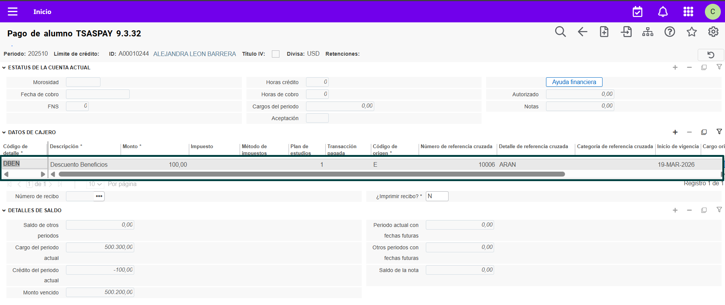
Operación: TSASPAY Pago de alumno
Aplicación individual de la Exención al estudiante:
4. Confirmación de la aplicación de beneficio.

Slide 41
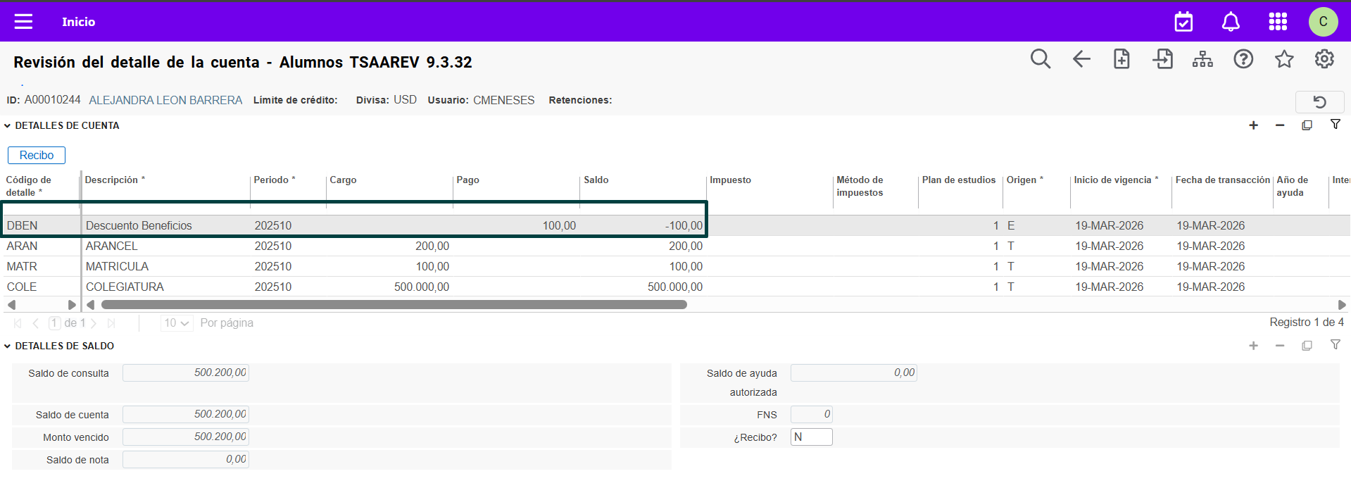
Operación: TSAAREV Revisión de detalle de
cuenta - alumnos
Estado de cuenta del alumno con la Exención aplicada:
5. En la cuenta corriente se visualiza la transacción del tipo pago que conceptualiza la asignación y aplicación del beneficio utilizado en el ejemplo.

Slide 42
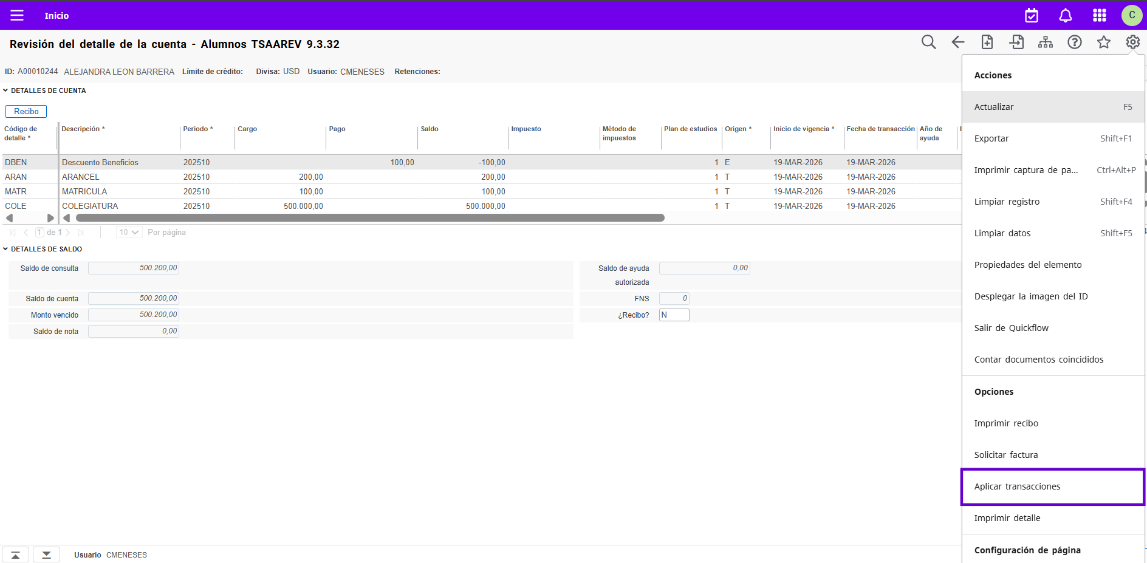
Operación: TSAAREV Revisión de detalle de
cuenta - alumnos
Aplicar Transacciones:
Para balancear el saldo, en la aplicación TSAAREV en Herramientas, opción “Aplicar transacciones” (TGRAPPL).

Slide 43
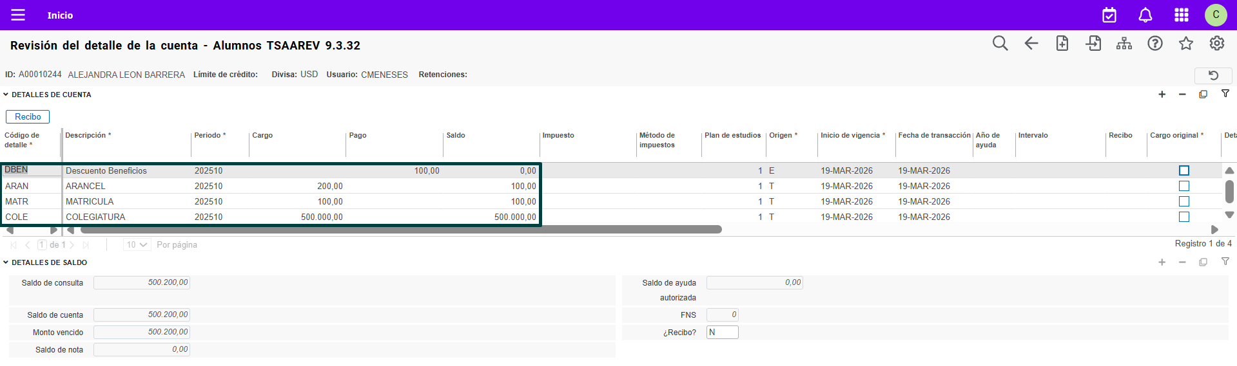
Operación: TSAAREV Revisión de detalle de
cuenta - alumnos
Estado de cuenta balanceado.

Slide 44
Aplicación Masiva de Exenciones
Gestionar los beneficios

Slide 45
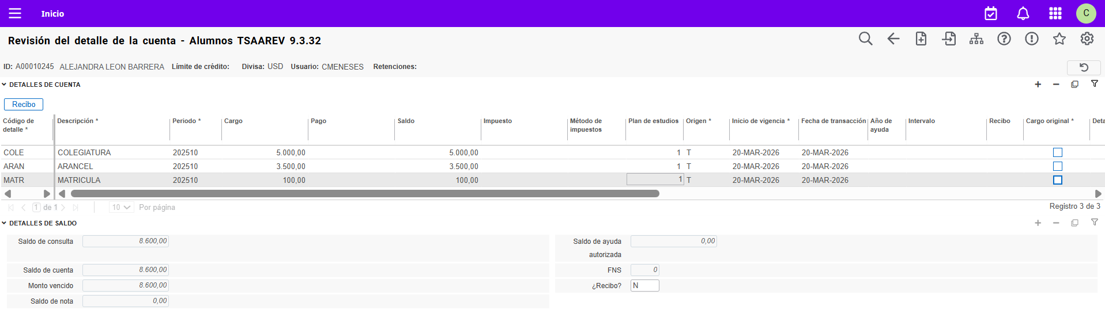
Escenario Previo: TSAAREV Revisión de detalle de
cuenta - alumnos
Aplicación masiva de Exenciones:
TSAAREV en donde se muestran los cargos por concepto de matrícula y Colegiatura generados, previo a la asignación o aplicación de beneficios.

Slide 46
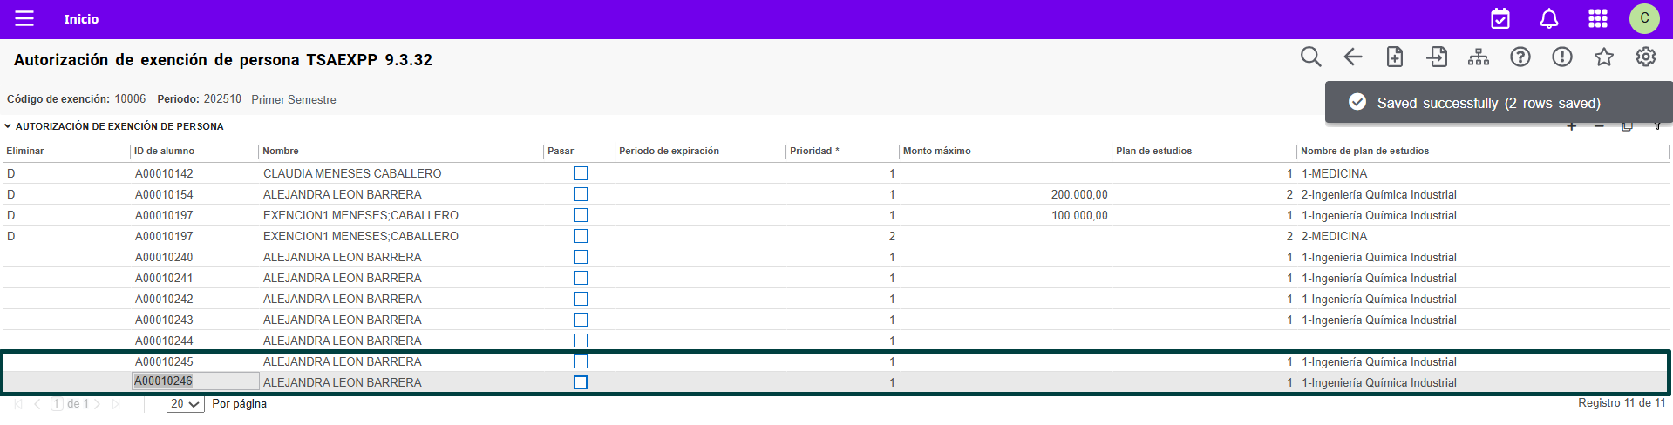
Escenario Previo: TSAEXPP- Autorización de exención de Persona
Aplicación masiva de Exenciones:
Asignación de beneficios a dos estudiantes al “DESCUENTOS BENEFICIOS” con cobertura de hasta el 50% del código de detalle ARAN, en donde contarían con un monto máximo de cobertura de 1.500 y 3.000 respectivamente.

Slide 47
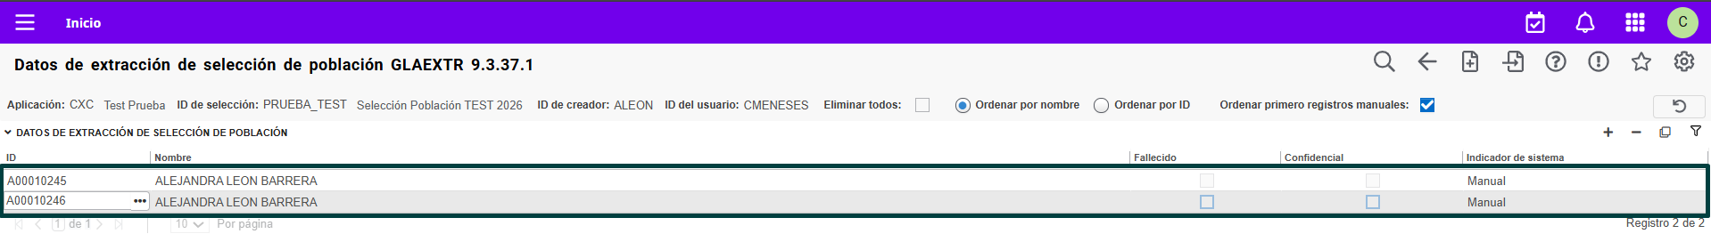
Escenario Previo: GLAEXTR – Datos de extracción de Selección de Población
Aplicación masiva de Exenciones:
Se realiza una selección de población con el conjunto de estudiantes que se desea aplicar masivamente los beneficios que tengan previamente asignados.
Nota: la selección de población puede generarse:
De forma manual
Por reglas de selección
Por carga de archivo .csv
Para ampliar el detalle de cada proceso, consultar el instructivo BCD 09 - 4.5.6.1 Generar Selecciones de Población.

Slide 48
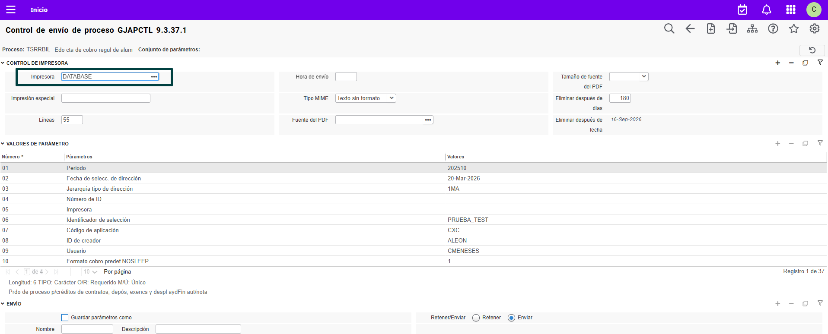
Operación: TSRCBIL/ TSRRBIL Estado de cuentas de cobro de alumnos
Aplicación masiva de Exenciones / Contratos asignados a Estudiantes:
En la sección “Control de Impresora”, campo “Impresora” se debe asignar la sentencia DATABASE.
Luego, en la sección de “Valores de Parámetro”, se deben asignar los parámetros principales para la ejecución del proceso según corresponda.

Slide 49
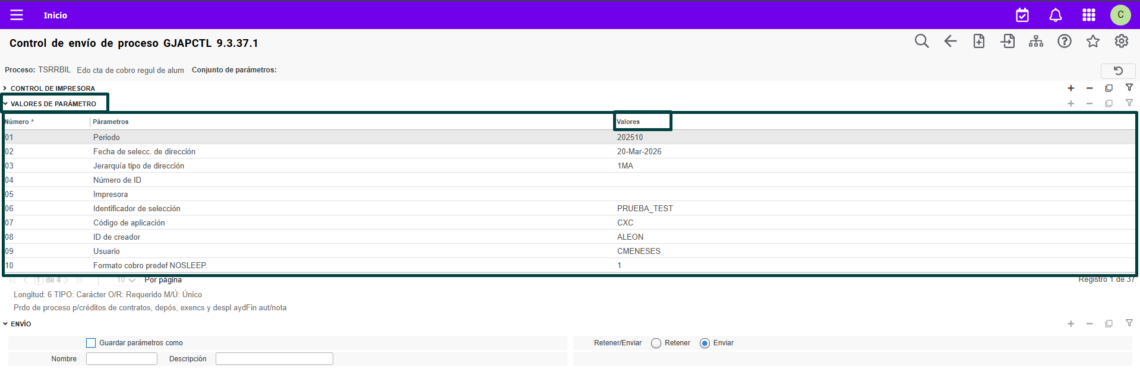
Operación: TSRCBIL/ TSRRBIL Estado de cuentas de cobro de alumnos
Parámetros:
*01 - Código numérico de 06 caracteres que representa el Periodo académico al cual se desea aplicar las exenciones y/o contratos.
*02 - Corresponde a la fecha de ejecución del proceso.
*03 - Ingresar tipo de dirección para imprimir en factura. Generalmente se utiliza 1MA – dirección postal.
04 - Campo en blanco genera proceso de toda la población requerida, ingresar ID si se desea ejecutar proceso especifico.
05 - Indicar impresora destino, parámetro que generalmente se deja en blanco.
*06, 07, 08, 09 – Corresponden a los parámetros de identificación de la selección de población a utilizar.
*10 - Campo que generalmente se ejecuta en N, Ingresar Y para iniciar ciclo de espera de este proceso e impresora.

Slide 50
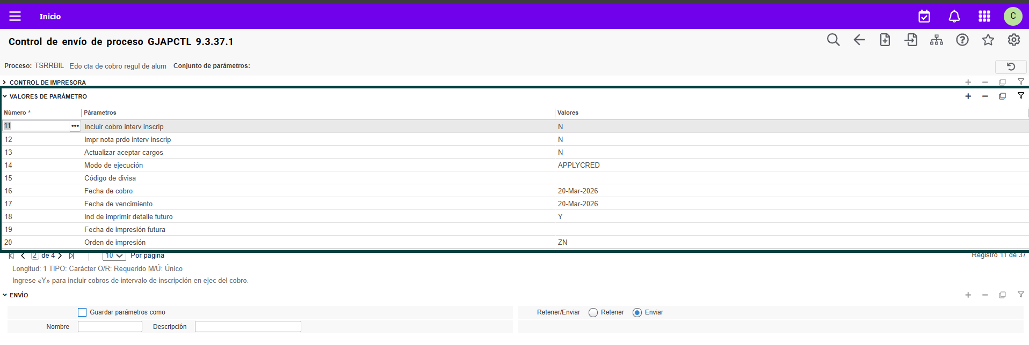
Operación: TSRCBIL/ TSRRBIL Estado de cuentas de
cobro de alumnos
Parámetros:
*11 –Ingresar Y para incluir cobros de intervalo de inscripción en ejecución del cobro, generalmente se ejecuta en N.
12 – Ingresar Y o N según corresponda.
13 - Ingresar Y para Actualizar y Aceptar cargos en CxC si se crean nuevos créditos en cuenta.
*14 - Campo para seleccionar según opciones habilitadas, generalmente se ejecuta con la opción APPLYCRED que calcula y aplica créditos por contrato, exención y depósitos.
15 - Código de divisa en el que se producirán las facturas/estados de cuenta. Campo no obligatorio se puede ejecutar en blanco.

Slide 51
Operación: TSRCBIL/ TSRRBIL Estado de cuentas de
cobro de alumnos
Parámetros:
*16 - Ingresar fecha de cobro.
*17 - Ingresar fecha de vencimiento.
*18 - Ingresar Y para imprimir detalles futuros (utilizado).
19 - Fecha a usar en lugar de 31-DIC-99 al imprimir elementos futuros. Campo no obligatorio generalmente se ejecuta en blanco.
20 - Campo para seleccionar según opciones habilitadas, generalmente se ejecuta con la opción ZN imprime en Zip Código y alfa/último
orden de nombres (predeterminado).

Slide 52
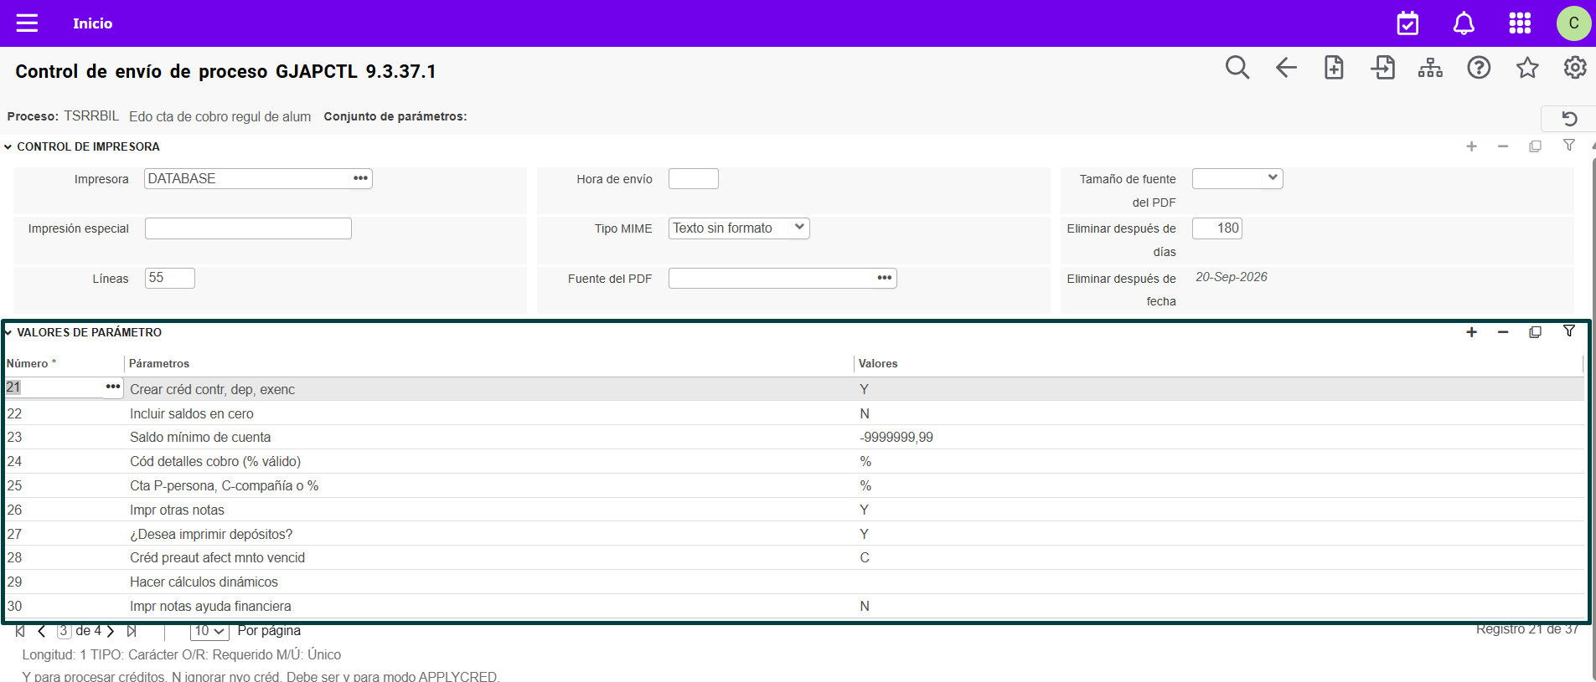
Operación: TSRCBIL/ TSRRBIL Estado de cuentas de
cobro de alumnos
Parámetros:
21 - Ingresar Y para Crear créd contr, dep, exenc
22 - Ingresar N para Incluir saldos en cero. Generalmente se ejecuta en N.
23 - Campo Saldo mínimo de cuenta ingresar -9999999.99
24 - Ingresar % para Cód detalles cobro (% válido)
25 – Ingresar % Cta P-persona, C-compañía o %

Slide 53
Operación: TSRCBIL/ TSRRBIL Estado de cuentas de
cobro de alumnos
Parámetros:
*26 - Ingresar Y para imprimir notas.
*27 - Ingresar Y para imprimir depósitos. Generalmente se ejecuta en Y.
*28 - Campo para seleccionar según opciones habilitadas, N-ninguno, C-solo contrato, E-solo exención, B- ambos.
29 - Ingresar Y para hacer cálculos dinámicos de monto vencido y planes pago plazos. Campo no obligatorio se puede ejecutar en blanco.
30 – Ingresar Y p/imprimir notas ayuda financ p/prdo ejec aplicable o interv inscr, generalmente se ejecuta en N.

Slide 54
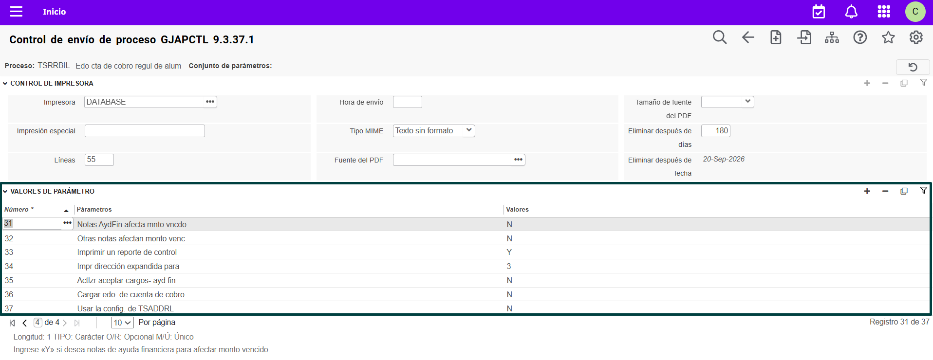
Operación: TSRCBIL/ TSRRBIL Estado de cuentas de
cobro de alumnos
Parámetros:
*31 - Ingresar Y si desea notas de ayuda financiera para afectar monto vencido
*32 - Ingresar Y múltiples fechas de vencimiento ó ingresar N las fechas de vencimiento no existen (por defecto), generalmente se ejecuta en N.
*33 - Ingresar Y para imprimir reporte de control, N para no imprimirlo.
*34 - Ingresar según opciones disponibles.
35 – Actualizar indicadores de aceptar CXC si existe desemb ayuda financiera en la cuenta.
36 – Cargar estados de cuenta de facturación Y/N.
37 – Ingresar N para Usar la config. de TSADDRL

Slide 55
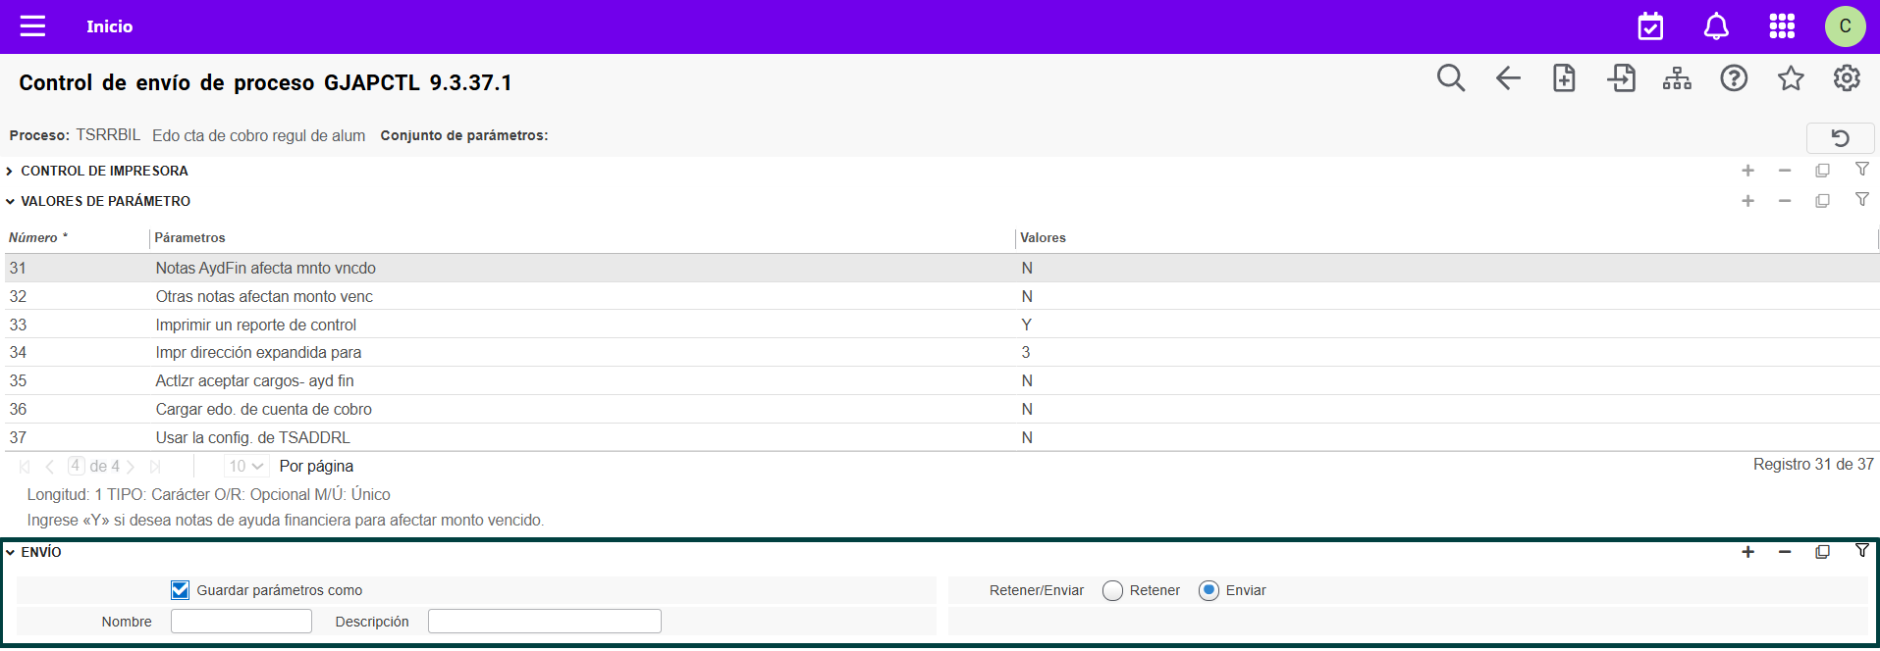
Operación: TSRCBIL/ TSRRBIL Estado de cuentas de
cobro de alumnos
Ingresados los parámetros, en la sección “Envío” seleccionar el Check “Guardar parámetros como” esto permite guardar parámetros predefinidos para una futura ejecución, y dar al botón “Guardar”.

Slide 56
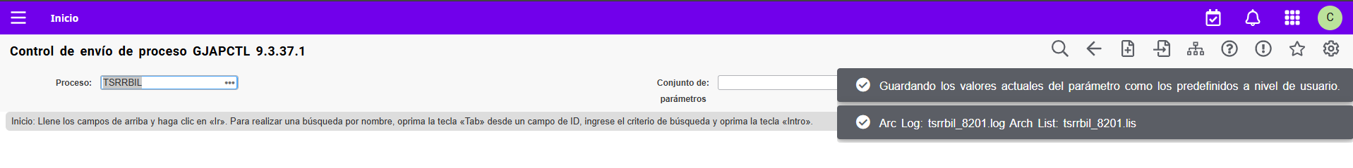
Operación: TSRCBIL/ TSRRBIL Estado de cuentas de
cobro de alumnos
Confirmación de la ejecución del Proceso. Generación de los archivos .LIS y .LOG

Slide 57
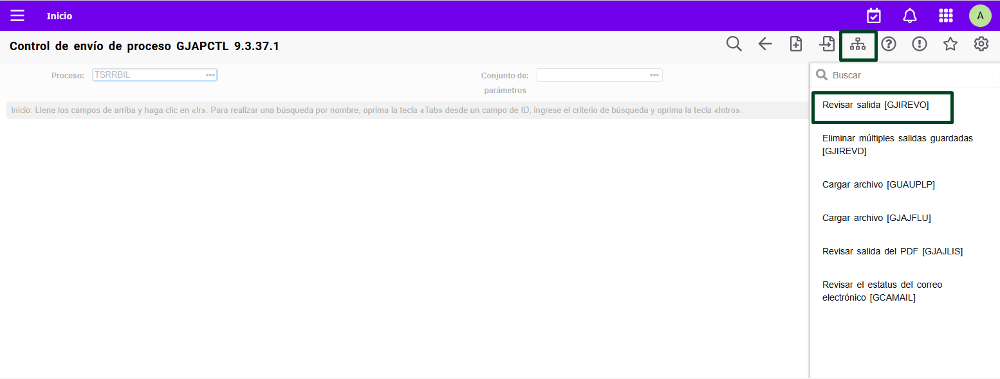
Operación: TSRCBIL/ TSRRBIL Estado de cuentas de
cobro de alumnos
Revisión salida en GJIREVO:
Para revisar los archivos .LIS y .LOG se debe ingresar a la aplicación GJIREVO o bien en la sección superior del menú, en la opción “Relacionado” se desplegaría una serie de opciones.

Slide 58
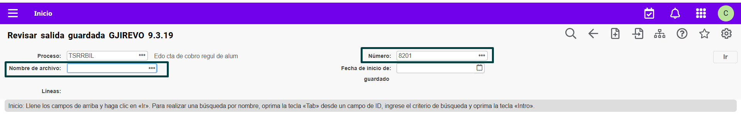
Operación: TSRCBIL/ TSRRBIL Estado de cuentas de
cobro de alumnos
Revisión salida en GJIREVO:
Ratificando que el campo “Número” cuente con la numeración asignada al proceso ejecutado, en el campo Nombre de Archivo, se despliega las opciones de los archivos .LIS y .LOG.

Slide 59
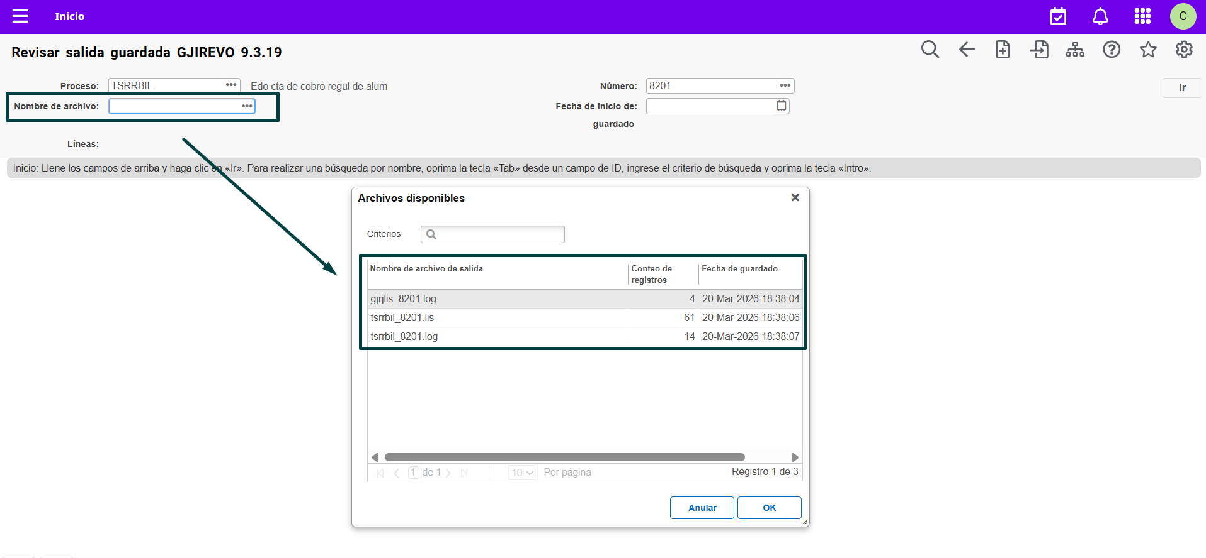
Operación: TSRCBIL/ TSRRBIL Estado de cuentas de
cobro de alumnos
Revisión salida en GJIREVO:
En la ventana emergente se debe seleccionar el archivo a analizar, .LIS o .LOG, luego dar clic al botón OK.

Slide 60
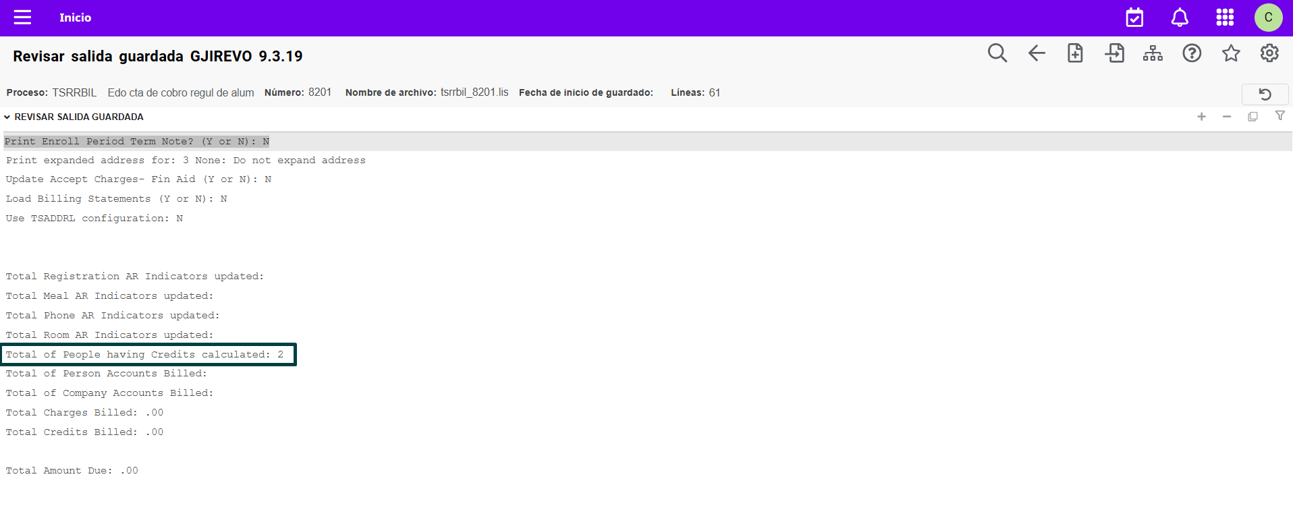
Operación: TSRCBIL/ TSRRBIL Estado de cuentas de
cobro de alumnos
Revisión salida en GJIREVO .LIS:
El archivo .LIS confirma la actualización del registro del estudiante.

Slide 61
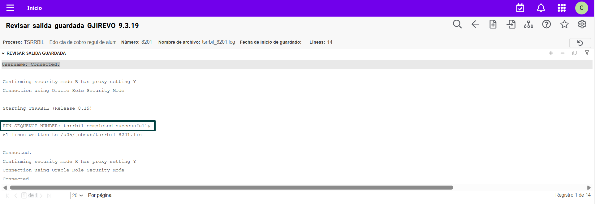
Operación: TSRCBIL/ TSRRBIL Estado de cuentas de
cobro de alumnos
Revisión salida en GJIREVO .LOG:
El archivo .LOG confirma ejecución completa.

Slide 62
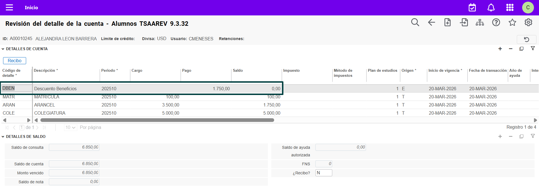
Operación: TSAAREV Revisión de detalle de
cuenta - alumnos
Estado de cuenta del alumno con la exención aplicada:
TSAAREV cuenta corriente del primer estudiante se puede observar la asignación y aplicación masiva de exenciones.

Slide 63
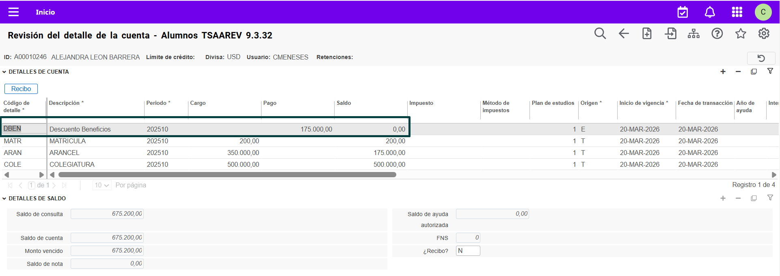
Operación: TSAAREV Revisión de detalle de
cuenta - alumnos
Estado de cuenta del alumno con la exención aplicada:
TSAAREV cuenta corriente del primer estudiante se puede observar la asignación y aplicación masiva de exenciones.

Slide 64
Rolado de Exenciones
Gestionar los beneficios

Slide 65
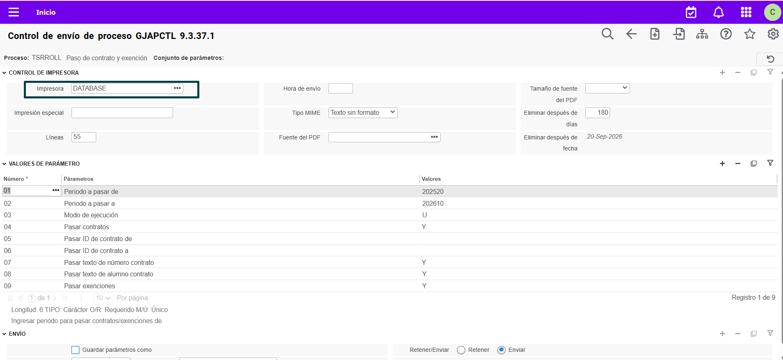
Operación: TSRROLL Paso de Contrato y Exención
Rolado de un periodo a otro:
Esta aplicación se puede ejecutar tanto para exenciones como para contratos.
Tras acceder al proceso TSRROLL, en la sección “Control de Impresora” campo “Impresora” se debe asignar la sentencia DATABASE. Luego, en la sección de “Valores de Parámetro”, se deben asignar los parámetros principales para la ejecución del proceso según corresponda.

Slide 66

Operación: TSRROLL Paso de Contrato y Exención
Parámetros:
01 - Periodo de origen de los datos
02 - Periodo de destino de los datos
03 - Modo de Ejecución: U (Audita (A) o Actualizar (U))
04 - Pasar Contrato : N (Activar para rolar contratos)
05 - Pasar ID Contrato Origen : Null
06 - Pasar ID Contrato Destino : Null
07 - Pasar Texto de Nro. Contrato : N
08 - Pasar texto de alumno de Contrato : N
*09 - Pasar Exenciones: Y (Activar para rolar Exenciones)

Slide 67

Operación: TSRROLL Paso de Contrato y Exención
Ingresados los parámetros, en la sección “Envío” seleccionar el Check “Guardar parámetros como”.
Presionar el botón “Guardar”.

Slide 68

Operación: TSRROLL Paso de Contrato y Exención
Confirmación de la ejecución del Proceso. Generación de los archivos .LIS y .LOG

Slide 69

Operación: TSRROLL Paso de Contrato y Exención
Revisión salida en GJIREVO:
Para revisar los archivos .LIS y .LOG se debe ingresar a la aplicación GJIREVO o bien en la sección superior del menú, en la opción “Relacionado” se desplegaría una serie de opciones,

Slide 70

Operación: TSRROLL Paso de Contrato y Exención
Ratificando que el campo “Número” cuente con la numeración asignada al proceso ejecutado, en el campo Nombre de Archivo, se despliega las opciones de los archivos .LIS y .LOG.

Slide 71

Operación: TSRROLL Paso de Contrato y Exención
En la ventana emergente se debe seleccionar el archivo a analizar, .LIS o .LOG, luego dar clic al botón OK.

Slide 72

Operación: TSRROLL Paso de Contrato y Exención
El archivo .LIS confirma la actualización de los registros de exención.

Slide 73

Operación: TSRROLL Paso de Contrato y Exención
El archivo .LIS confirma la actualización de los registros de exención.

Slide 74

Operación: TSRROLL Paso de Contrato y Exención
El archivo .LOG confirma ejecución completa.

Slide 75

Operación: TSAEXPT - Autorización de exención
Para consulta de las exenciones roladas, hacer click en el botón del campo Código de exención.

Slide 76

Operación: TSAEXPT - Autorización de exención
Se abre la página Consulta de exención, en la que se puede filtrar el periodo recientemente rolado para validar que el resultado obtenido fue el esperado.

Slide 77
Cargador de Becas (exenciones)
Gestionar los beneficios

Slide 78

Escenario Previo: Cargador de Becas - Template
El cargador de becas permite cargar masivamente IDs a la página administrativa TSAEXPT y utiliza un template con campos que se deben diligenciar según corresponda. El template debe estar guardado en formato .csv delimitado por comas.

Slide 79

Operación: GJAJFLU Importar archivo al servidor de
envío de trabajos
1. En la página Importar archivo al servidor de envío de trabajos se selecciona el proceso en el que se desea guardar el archivo (TSPESTU), en la opción “TRABAJO”.
2. Hacer click en el IR para ingresar parámetros.

Slide 80

Operación: GJAJFLU Importar archivo al servidor de
envío de trabajos
Se da click en INSERTAR para que se pueda incluir el template nuevo.

Slide 81

Operación: GJAJFLU Importar archivo al servidor de
envío de trabajos
Se selecciona archivo, y se da click en ABRIR.

Slide 82

Operación: GJAJFLU Importar archivo al servidor de
envío de trabajos
Se confirma que el nombre del archivo coincida con el template que se selecciono, se da click en GUARDAR.

Slide 83

Operación: GJAJFLU Importar archivo al servidor de
envío de trabajos
El proceso genera la RUTA DEL ARCHIVO y se evidencia el mensaje de guardado con éxito en la parte superior.

Slide 84

Operación: TSPESTU Exención de carga estudiantil
En la sección “Control de Impresora”, campo “Impresora” se debe asignar la sentencia DATABASE. Luego, en la sección de “Valores de Parámetro”, se deben asignar los parámetros principales para la ejecución del proceso según corresponda.

Slide 85

Operación: TSPESTU Exención de carga estudiantil
Parámetros:
1 –Ingresar el código de la exención.
2 – Ingresar el periodo académico.
3 - Ingresar la ruta del archivo que genero GJAJFLU (no incluir el nombre del archivo).
4 - Ingresar el nombre del archivo que se cargo en GJAJFLU.
5 – Ingresar Modo de Ejecución= A (Auditoria), U (Actualizar).

Slide 86

Operación: TSPESTU Exención de carga estudiantil
Ingresados los parámetros, en la sección “Envío” seleccionar el Check “Guardar parámetros como”.
Presionar el botón “Guardar”.

Slide 87

Operación: TSPESTU Exención de carga estudiantil
Confirmación de la ejecución del Proceso. Generación de los archivos .LIS y .LOG

Slide 88

Operación: TSPESTU Exención de carga estudiantil
Revisión salida en GJIREVO:
Para revisar los archivos .LIS y .LOG se debe ingresar a la aplicación GJIREVO o bien en la sección superior del menú, en la opción “Relacionado” se desplegaría una serie de opciones, dar clic en Revisar Salida.

Slide 89

Operación: TSPESTU Exención de carga estudiantil
Revisión salida en GJIREVO:
Ratificando que el campo “Número” cuente con la numeración asignada al proceso ejecutado, en el campo Nombre de Archivo, se despliega las opciones de los archivos .LIS y .LOG.

Slide 90


Operación: TSPESTU Exención de carga estudiantil
El archivo .LIS confirma la actualización de los registros de exención.

Slide 91


Operación: TSPESTU Exención de carga estudiantil
El archivo .LOG confirma ejecución completa.

Slide 92

Resultado: TSAEXPT - Autorización de exención
Se valida el registro de los ID´s cargados por template.

Slide 93
Gestión de contratos y convenios

Slide 94
Overview: Gestión de contratos y convenios
Tiene como propósito la elaboración, ejecución y seguimiento de los contratos celebrados entre la universidad y terceros como empresas privadas y gubernamentales que desean apoyar el crecimiento profesional de sus empleados, y deciden pagar parcial o totalmente los estudios de su personal.
El proceso comprende la elaboración de un contrato entre la empresa externa y la universidad, donde se establecen las reglas y los mecanismos de asignación y aplicación, se identifican los conceptos de cargos a cubrir, los montos y/o porcentajes máximos de cobertura, así como los códigos de detalles que representarán los conceptos de Cargo y Pago generados por dicho contrato, entre otros.

Slide 95

Overview: Gestionar los contratos y convenios

Slide 96
Configuraciones Generales
Gestionar los contratos y convenios

Slide 97
Configuraciones: TGACTRL Control de cobro de CXC
Parámetros generales de configuración de cuenta corriente – MULTIDIVISA.
Nota: La configuración de esta página administrativa se detalla en el instructivo 11.1.1 Instructivo CxC - Gestionar los conceptos de configuración de la cuenta corriente .

Slide 98
Configuraciones: TSACTRL Control de Cobro a Alumnos 1/3
Al finalizar de diligenciar los campos, se presiona el botón para pasar a la siguiente sección o presionar la combinación de teclas Alt + Av Pag.
Parámetros generales de configuración.

Slide 99
Configuraciones: TSACTRL Control de Cobro a
Alumnos 2/3
Para pasar a la sección Parámetros generales de configuración de reglas de procesamiento de contratos, exenciones y contabilidad por programa, utilice la combinación de teclas Alt + Av Pág.
Pasar contratos y Pasar exenciones: Active este campo si la institución requiere pasar contratos y/o exenciones de un periodo a otro de forma masiva.
Pasar alumnos: Active este campo si la institución requiere pasar alumnos de contratos y exenciones de un periodo a otro de forma masiva.

Slide 100
Configuraciones: TSACTRL Control de Cobro a
Alumnos 3/3
Orden de procesamiento de crédito las opciones son:
Contratos primero: active este campo si la institución requiere que los contratos se procesen antes que las exenciones.
Exenciones primero: active este campo si la institución requiere que las exenciones se procesen antes que los contratos.
Esto implica que, si un estudiante tiene asignado un contrato y una exención para un mismo periodo, primero se procesará la exención y luego el contrato se calculará bajo el monto restante.
Autorización de alumno requerida para contratos: active este campo si la institución requiere que los alumnos sean autorizados por defecto en la página TSACONT, campo Autorizar.
Permitir captura preautorizada de número de autorización: le permite ingresar un número de autorización de transacción antes de que un alumno esté autorizado.

Slide 101
Configuraciones: SOATERM Control de Periodo
1. Diligenciar el campo Periodo
Presionar el botón Ir para pasar a la siguiente sección.

Slide 102
Configuraciones: SOATERM Control de Periodo
Esta página corresponde a una configuración especialmente académica, pero para el área de CxC es relevante que los chek de los campos “Estimación en Línea” estén activos y la “fecha de corte de cargo original” posea una fecha anterior al día en que se realice el cargo.
Nota: La configuración de esta página administrativa se detalla en el instructivo EBP 01 - 4.1.6.2 Programar el inicio y finalización de Per.Acad.Regulares.

Slide 103
Configuraciones: TSATERM Periodo de control de CXC
1. Es requerido que en esta forma el Check “Habilitar Periodo” se encuentre activo para permitir las transacciones en dicho periodo académico.
3. Esta fecha controla el cálculo de la fecha de vigencia de vencimiento actual. El valor predefinido para este campo es la fecha de inicio del periodo como se especifica en STVTERM.
4. Seleccione una de las siguientes opciones para indicar los totales calculados que desea desplegar en la sección «Detalle de cuenta» en la página «Detalle de cuenta para el periodo».
Solo saldo de cuenta: desplegar el total de saldo de cuenta del alumno global.
Saldo y vencimiento actual: desplegar tanto el total de saldo de cuenta como el vencimiento actual. Si el monto vencido actual es menor a cero, se despliega cero.
2. Active esta opción para desplegar la información de cuenta resumida y ordenada por código de detalle; los cargos se despliegan primero, luego los pagos. Los registros con un neto de cero se suprimen.

Slide 104

Configuraciones: TSADETC Control código de detalle - Alumnos
Creación de los códigos de detalles que representen los beneficios a otorgar como un PAGO sobre la cuenta corriente del estudiante.
Nota: La configuración de esta página administrativa se detalla en el instructivo 11.1 Instructivo CxC - Gestionar los conceptos de configuración de la cuenta corriente

Slide 105
Configuración y Asignación de Contratos
Gestionar los beneficios

Slide 106

Configuraciones: TSACONT Autorización de Contrato 1/6
La creación de un contrato requiere la definición de un código numérico desde 1 hasta 9 parámetros, mismo que es asociado al ID del tercero con el cual la institución celebraría el contrato en cuestión.
La creación de los contratos debe ser realizada para todos los periodos académicos que se desea tener disponible la asignación y aplicación de los mismos, esto puede ser realizado uno a uno o bien rolando las configuraciones de un periodo a otro.

Slide 107

Configuraciones: TSACONT Autorización de Contrato 2/6
Una vez se ingresa a la forma con ID del tercero, número del contrato y periodo académico, se debe crear una descripción del contrato que referencie el beneficio que representa teniendo un máximo hasta 30 caracteres.
Adicionalmente se debe definir los códigos de detalles con el cual se representaría la aplicación del beneficio para el pago sobre la cuenta corriente del estudiante y el cargo sobre la cuenta corriente del tercero. Ambos códigos de detalle deben estar creados previamente en la forma TSADETC.

Slide 108

Configuraciones: TSACONT Autorización de Contrato 2/6
En la sección “opciones de paso de contrato” inicialmente los contratos adquieren la configuración determinada en la forma TSACTRL, pero esta puede ser editada según las características de gestión y control del propio beneficio. Es así como la imagen refleja un contrato que tendría activa la opción de rolar el beneficio propiamente tal de un periodo académico a otro y los estudiantes beneficiados.

Slide 109

Configuraciones: TSACONT Autorización de Contrato 3/6
En la siguiente sección, se configura el PORCENTAJE de cobertura que tendría el beneficio, el monto mínimo requerido para activar la asignación, el monto máximo que el beneficio podría asignar, el origen de las transacciones de la cuenta corriente que serían consideradas, además de la prioridad con que estas reglas serían consideradas para determinar las transacciones y montos referenciales que cubriría el beneficio.
Si la funcionalidad de multimoneda se encuentra activa no es posible configurar exenciones a NIVEL DE CUENTA.

Slide 110

Configuraciones: TSACONT Autorización de Contrato 4/6
En la siguiente sección, se configuran los campos mencionados en el cuadro anterior, pero se agrega la diferenciación de las transacciones por medio de las CATEGORIAS de los códigos de detalle de cargos en la cuenta corriente que serían considerados para determinar las transacciones y el monto referencial de cargos que podría cubrir la asignación de beneficios.
Si la funcionalidad de multimoneda se encuentra activa no es posible configurar exenciones a NIVEL DE CÓDIGO DE CATEGORÍA.

Slide 111

Configuraciones: TSACONT Autorización de Contrato 5/6
En esta sección, el contrato es configurado a nivel de CÓDIGO DE DETALLE, el cual corresponde a las transacciones consideradas dentro de la cuenta corriente para determinar el monto referencial de cargos que cubriría la asignación del contrato o convenio.
Dado el uso de la multidivisa, esta sección SI debe ser utilizada para la configuración de contratos.

Slide 112

Configuraciones: TSACONT Autorización de Contrato 5/6
Adicional al código de detalle referido se configura:
El campo “Prioridad” define el orden de aplicación en la cuenta corriente.
El campo “Porcentaje” indica que cobertura tendría el contrato o convenio.
El campo “Monto mínimo se registra para activar la asignación y el Monto máximo que el pago podría cubrir.
El campo “Indicador de origen” deberá poseer la letra A (“All”) para considerar así todos los orígenes posibles de la cuenta corriente.

Slide 113

Configuraciones: TSACONT Autorización de Contrato 5/6
La última sección posee el listado de estudiantes a quienes se le estaría asignando el contrato o convenio configurado, para ello es obligatorio ingresar el ID del estudiante y, según corresponda, configurar los demás campos opcionales. El check PASAR solo estará habilitado cuando la configuración general de contrato permita el paso de estudiantes de un periodo académico a otro.

Slide 114

Configuraciones: TSACONT Autorización de Contrato 6/6
El campo periodo de expiración se refiere al último periodo académico en el cual el estudiante contaría con el cargo por concepto de contrato o convenio en cuestión, bajo el supuesto que dicho beneficio es rolado periodo a periodo.
Autorizar: Indicador de autorización. Puede autorizar a los alumnos para un contrato de la siguiente manera: Individualmente por el campo Autorizar. - Universalmente, para todos los alumnos en el contrato seleccionando Autorización automática en el menú de opciones.
Número de autorización: El número de autorización emitido por el tercero.
El campo de prioridad es obligatorio y se aplica para el caso que el estudiante goce de más de un pago con contrato y/o convenio por periodo, representando el orden en el cual dichos pagos serían aplicados sobre la cuenta corriente.
Monto máximo correspondería al monto máximo que este estudiante en particular podría recibir, su definición no posee validaciones respecto a la configuración porcentual o el monto máximo configurado para el contrato o convenio, esto último se genera en el proceso de aplicación.

Slide 115

Configuraciones: TSACONT Autorización de Contrato 6/6
El campo “Texto” actualmente se encuentra deshabilitado.
El campo “Número de referencia de patrocinador” es un campo alfa numérico de hasta 30 parámetros destinado a referenciar el posible patrocinador si así fuera requerido.
El “Plan de Estudios” es un campo opcional que hace referencia al plan de estudios del estudiante, dentro del periodo académico configurado y del cual se estaría relacionando la asignación del contrato o convenio.
El campo “Nombre del plan de estudios” muestra la descripción del campo anterior, por lo cual no es editable en este apartado.

Slide 116

Configuraciones: TSACONT Autorización de Contrato 6/6
Es importante mencionar que en este punto de la configuración el estudiante solo sería asignado al contrato y/o convenio, pero esto no implica que dicho Pago se vea reflejado en su cuenta corriente, para ello posteriormente se debe ejecutar el proceso TSASPAY o TSRSBIL generando así la “aplicación del contrato o convenio”.

Slide 117

Configuraciones: TSACONT Autorización de Contrato 6/6
Para desaplicar el Pago por concepto de contrato y/o convenio, en el campo “Eliminar” se debe asignar el parámetro ‘D’. Si el beneficio fue previamente aplicado, se debe volver a ejecutar los procesos TSASPAY o TSRSBIL para desaplicar el Pago en el estado de cuenta del estudiante.

Slide 118

Operación: TSACONP Autorización de contrato de
Persona
La forma TSACONP posee las mismas funcionalidades de la última sección de la forma TSACONT. Esta forma está orientada solo para la asignación y/o des asignación de los contratos y/o convenios.
La existencia de esta forma tiene por objetivo poder diferenciar las responsabilidades de configuración de las responsabilidades de asignación.

Slide 119

Operación: TSIAUTH Consultar historial de Contrato/Exención
En la aplicación TSIAUTH se visualiza el histórico de todas las asignaciones o des-asignaciones de Exenciones y/o Contratos que posee un determinado estudiante.

Slide 120
Aplicación Individual de Contratos y convenios
Gestionar los beneficios

Slide 121

Escenario Previo: TSAAREV Revisión de detalle de
cuenta - alumnos
Generación de cargos para aplicación individual de contrato y/o convenios:
En TSAAREV se puede visualizar los cargos por concepto de inscripción y matrícula generados, previo a la asignación o aplicación de Pago por concepto de contrato o convenio.

Slide 122

Escenario Previo: TSACONT Autorización de contrato
Configuración del contrato o convenio:
Concepto de pago configurado con el código de detalle “CONP” el cual se verá reflejado en la cuenta corriente del estudiante. Concepto de cargo configurado por el código de detalle “CONT” el cual se verá reflejado por el tercero.

Slide 123

Escenario Previo: TSACONT Autorización de contrato
Asignación de Contrato:
Asignación del estudiante al “CONTRATO” con cobertura de hasta el 100% del concepto MATR, en donde el estudiante contaría con un monto máximo de cobertura de hasta 2.000.000 (inferior al monto de matrícula registrado en la cuenta corriente).

Slide 124

Operación: TSASPAY Pago del alumno
Aplicación Individual del contrato en la cuenta corriente del estudiante:
Para la aplicación individual del contrato o convenio, se debe ingresar a TSASPAY, señalar el periodo académico, ID del estudiante e ingresar por medio del botón “Ir”.

Slide 125

Operación: TSASPAY Pago del alumno
Luego de acceder a la aplicación, se carga la asignación o des asignación del contrato según corresponda. En la ventana emergente, se deberá seleccionar el botón “Regresar”, accediendo a la ventana posterior, donde se visualiza la transacción asignada.

Slide 126

Operación: TSASPAY Pago del alumno
Confirmación de la aplicación del contrato.

Slide 127

Operación: TSAAREV Revisión de detalle de cuenta - alumnos
Estado de cuenta del estudiante con el contrato aplicado:
En la cuenta corriente del estudiante se visualiza la transacción de tipo PAGO-CONP que refleja la asignación y aplicación del beneficio utilizado en el ejemplo.

Slide 128

Operación: TSAAREV Revisión de detalle de
cuenta - alumnos
Estado de cuenta del tercer con el contrato aplicado:
En la cuenta corriente del tercero se visualiza la transacción del tipo CARGO-CONT que refleja la asignación y aplicación del beneficio utilizado en el ejemplo.

Slide 129
Cargar Masiva de IDs a un contrato
Gestionar los beneficios

Slide 130

Escenario Previo: TSAAREV Revisión de detalle de
cuenta – alumno
Generación de cargos:
Cargos por concepto de matrícula e inscripción generados para un primer estudiante, previo a la asignación o aplicación de contrato o convenio.

Slide 131

Escenario Previo: TSAAREV Revisión de detalle de
cuenta – alumno
Generación de cargos:
Cargos por concepto de matrícula e inscripción generados para un primer estudiante, previo a la asignación o aplicación de contrato o convenio.

Slide 132

Escenario Previo: TSAAREV Revisión de detalle de
cuenta – alumno
Generación de cargos:
Cargos por concepto de matrícula e inscripción generados para un primer estudiante, previo a la asignación o aplicación de contrato o convenio.

Slide 133

Escenario Previo: Carga de alumnos en contratos - Template
El cargador de alumnos en contratos permite cargar masivamente IDs a la página administrativa TSACONT y utiliza un template con campos que se deben diligenciar según corresponda. El template debe estar guardado en formato .csv delimitado por comas.

Slide 134

Operación: GJAJFLU Importar archivo al servidor de
envío de trabajos
1. En la página Importar archivo al servidor de envío de trabajos se selecciona el proceso en el que se desea guardar el archivo (TSPCSTU), en la opción “TRABAJO”.
2. Hacer click en el IR para ingresar parámetros.

Slide 135

Operación: GJAJFLU Importar archivo al servidor de
envío de trabajos
Se da click en INSERTAR para que se pueda incluir el TEMPLATE NUEVO.

Slide 136

Operación: GJAJFLU Importar archivo al servidor de
envío de trabajos
Se selecciona archivo, y se da click en ABRIR.

Slide 137

Operación: GJAJFLU Importar archivo al servidor de
envío de trabajos
Se confirma que el nombre del archivo coincida con el template que se selecciono, se da click en GUARDAR.

Slide 138

Operación: GJAJFLU Importar archivo al servidor de
envío de trabajos
El proceso genera la RUTA DEL ARCHIVO y se evidencia el mensaje de guardado con éxito en la parte superior.

Slide 139

Proceso: TSPCSTU Carga de alumnos en contratos
Se debe ingresar al proceso TSPCSTU, correspondiente al cargue masivo de alumnos por contrato, con el fin de registrar y procesar la información de los estudiantes de manera masiva según los parámetros establecidos.

Slide 140

Proceso: TSPCSTU Carga de alumnos en contratos
En la sección “Control de Impresora”, campo “Impresora” se debe asignar la sentencia DATABASE.
Luego, en la sección de “Valores de Parámetro”, se deben asignar los parámetros principales para la ejecución del proceso según corresponda.

Slide 141

Proceso:TSPCSTU Carga de alumnos en contratos
Parámetros:
Ingresar el ID de contrato.
Ingresar el Número de contrato
Ingresar periodo
Ingresar la ruta del archivo que genero GJAJFLU (no incluir el nombre del archivo).
Ingresar el nombre del archivo que se cargo en GJAJFLU.
Ingresar Modo de Ejecución= A (Auditoria), U (Actualizar).

Slide 142

Proceso:TSPCSTU Carga de alumnos en contratos
Ingresados los parámetros, en la sección “Envío” seleccionar el Check “Guardar parámetros como”.
Presionar el botón “Guardar”.

Slide 143

Proceso:TSPCSTU Carga de alumnos en contratos
Confirmación de la ejecución del Proceso, se generación de los archivos .LIS y .LOG como lo indica la imagen.

Slide 144

Proceso:TSPCSTU Carga de alumnos en contratos
Revisión salida en GJIREVO:
Para revisar los archivos .LIS y .LOG se debe ingresar a la aplicación GJIREVO o bien en la sección superior del menú, en la opción “Relacionado” se desplegaría una serie de opciones, dar clic en Revisar Salida.

Slide 145

Resultado:TSPCSTU Carga de alumnos en contratos
Revisión salida en GJIREVO:
En la ventana emergente se debe seleccionar el archivo a analizar, .LIS o .LOG, luego dar clic al botón OK.

Slide 146

Resultado:TSPCSTU Carga de alumnos en contratos
El archivo .LIS confirma el registro de los alumnos de manera correcta en el contrato indicado.

Slide 147

Resultado:TSPCSTU Carga de alumnos en contratos
El archivo .LOG confirma ejecución completa.

Slide 148

Resultado: TSACONT Autorización de Contrato
Se valida en TSACONT el registro de los ID´s cargados por template.

Slide 149
Aplicación Masiva de Contrato
Gestionar los beneficios

Slide 150

Escenario Previo: TSAAREV Revisión de detalle de
cuenta – alumno
Generación de cargos:
Cargos por concepto de matrícula e inscripción generados para un primer estudiante, previo a la asignación o aplicación de contrato o convenio.

Slide 151

Escenario Previo: TSAAREV Revisión de detalle de
cuenta – alumno
Generación de cargos:
Cargos por concepto de matrícula e inscripción generados para un segundo estudiante, previo a la asignación o aplicación de contrato o convenio.

Slide 152

Escenario Previo: TSACONP Autorización de contrato por Persona
Asignación de Contrato:
Asignación del primer y segundo estudiante al contrato “EMPRESA PRUEBA 2026” con cobertura de hasta el 50% del concepto MATR, en donde se tiene un monto máximo de cobertura de $ 2.300.000 para el primer estudiante, y sin monto máximo definido para el segundo estudiante.

Slide 153

Escenario Previo: GLAEXTR Datos de extracción de selección de Población
Selección de Población:
Se realiza una selección de población con el conjunto de estudiantes que se desea aplicar masivamente el contrato o convenio que tengan previamente asignados.

Slide 154

Proceso : TSRCBIL/ TSRRBIL Estado de cuentas
de cobro de alumnos
Aplicación masiva de Contratos o convenios asignados a Estudiantes:
En la sección “Control de Impresora”, campo “Impresora” se debe asignar la sentencia DATABASE. Luego, en la sección de “Valores de Parámetro”, se deben asignar los parámetros principales para la ejecución del proceso según corresponda.

Slide 155

Operación : TSRCBIL/ TSRRBIL Estado de cuentas
de cobro de alumnos
Parámetros:
*01 - Código numérico de 06 caracteres que representa el Periodo académico al cual se desea aplicar las exenciones y/o contratos.
*02 - Corresponde a la fecha de ejecución del proceso.
*03 - Ingresar tipo de dirección para imprimir en factura. Generalmente se utiliza 1MA – dirección postal.
04 - Campo en blanco genera proceso de toda la población requerida, ingresar ID si se desea ejecutar proceso especifico.
05 - Indicar impresora destino, parámetro que generalmente se deja en blanco.
*06, 07, 08, 09 – Corresponden a los parámetros de identificación de la selección de población a utilizar.
*10 - Campo que generalmente se ejecuta en N, Ingresar Y para iniciar ciclo de espera de este proceso e impresora.

Slide 156

Operación : TSRCBIL/ TSRRBIL Estado de cuentas
de cobro de alumnos
Parámetros:
*11 - Ingresar tiempo (en segundos) de pausa de proceso antes de iniciar ejecución, el valor predeterminado es 60.
12 - Reglas a usar para cobro por horario (debe existir en forma TSASBRL). Campo No obligatorio y generalmente se ejecuta en blanco.
13 - Ingresar Código de campus ó % para imprimir en cobro por horario. Campo No obligatorio y generalmente se ejecuta en blanco.
*14 – Ingresar Y para Actualizar y aceptar cargos en CxC si se crean nuevos créditos en cuenta.
*15 - Campo para seleccionar según opciones habilitadas, generalmente se ejecuta con la opción APPLYCRED que calcula y aplica créditos por contrato, exención y depósitos.

Slide 157
Operación : TSRCBIL/ TSRRBIL Estado de cuentas
de cobro de alumnos
Parámetros:
16 - Código de divisa en el que se producirán las facturas/estados de cuenta. Campo no obligatorio se puede ejecutar en blanco.
*17 - Ingresar fecha de cobro.
*18 - Ingresar fecha de vencimiento.
*19 - Ingresar Y para imprimir detalles futuros (utilizado).
20 - Fecha a usar en lugar de 31-DIC-99 al imprimir elementos futuros. Campo no obligatorio generalmente se ejecuta en blanco.

Slide 158

Operación : TSRCBIL/ TSRRBIL Estado de cuentas
de cobro de alumnos
Parámetros:
*21 - Campo para seleccionar según opciones habilitadas, generalmente se ejecuta con la opción ZN imprime en Zip Código y alfa/último
orden de nombres (predeterminado).
*22 - Activa la generación de cargos por Exenciones y/o Contratos = Y
23 - Incluir alumnos con saldo vencido en cero = N
24 - Parámetro = -9999999,99

Slide 159
Operación : TSRCBIL/ TSRRBIL Estado de cuentas
de cobro de alumnos
Parámetros:
*25 - Campo Control de código detallado (TSADETC) página % Todo (predeterminado). Generalmente se ejecuta en %.
*26 - Seleccionar P - C - ó %. Generalmente se ejecutado en % para todas las cuentas.
*27 - Ingresar Y para imprimir notas.
*28 - Ingresar Y para imprimir depósitos. Generalmente se ejecuta en Y.

Slide 160
Operación : TSRCBIL/ TSRRBIL Estado de cuentas
de cobro de alumnos
Parámetros:
*29 - Campo para seleccionar según opciones habilitadas, N-ninguno, C-solo contrato, E-solo exención, B- ambos.
30 - Ingresar Y para hacer cálculos dinámicos de monto vencido y planes pago plazos. Campo no obligatorio se puede ejecutar en blanco.

Slide 161

Operación : TSRCBIL/ TSRRBIL Estado de cuentas
de cobro de alumnos
Parámetros:
*31 - Ingresar Y para incluir cobros de intervalo de inscripción en ejecución del cobro, generalmente se ejecuta en N.
*32 - Ingresar Y múltiples fechas de vencimiento ó ingresar N las fechas de vencimiento no existen (por defecto), generalmente se ejecuta en N.
*33 - Ingresar Y p/imprimir notas ayuda financ p/prdo ejec aplicable o interv inscr, generalmente se ejecuta en N.
*34 - Ingresar Y si desea notas de ayuda financiera para afectar monto vencido.

Slide 162
Operación : TSRCBIL/ TSRRBIL Estado de cuentas
de cobro de alumnos
Parámetros:
*35 - Campo para seleccionar según opciones habilitadas, N-Ninguno, F-ayuda financiera, B-ambos F y O, O-otras no ayd fin/contr/exen
*36 - Ingresar Y p/imprimir nota indicando prdo incluidos en intervalo inscripción.
*37 - Y para imprimir reporte de control, se puede ejecutar en N.
*38 - Impr dirección expandida para:1=sobre con ventana,2=sobre sin ventana,3=ning

Slide 163

Operación : TSRCBIL/ TSRRBIL Estado de cuentas
de cobro de alumnos
Ingresados los parámetros, en la sección “Envío” seleccionar el Check “Guardar parámetros como” esto permite guardar parámetros predefinidos para una futura ejecución, y dar al botón “Guardar”.

Slide 164

Operación : TSRCBIL/ TSRRBIL Estado de cuentas
de cobro de alumnos
Confirmación de la ejecución del Proceso. Generación de los archivos .LIS y .LOG

Slide 165

Operación : TSRCBIL/ TSRRBIL Estado de cuentas
de cobro de alumnos
Revisión salida en GJIREVO:
Para revisar los archivos .LIS y .LOG se debe ingresar a la aplicación GJIREVO o bien en la sección superior del menú, en la opción “Relacionado” se desplegaría una serie de opciones.

Slide 166

Operación : TSRCBIL/ TSRRBIL Estado de cuentas
de cobro de alumnos
Revisión salida en GJIREVO:
Ratificando que el campo “Número” cuente con la numeración asignada al proceso ejecutado, en el campo Nombre de Archivo, se despliega las opciones de los archivos .LIS y .LOG.

Slide 167

Operación : TSRCBIL/ TSRRBIL Estado de cuentas de cobro de alumnos
Revisión salida en GJIREVO:
Ratificando que el campo “Número” cuente con la numeración asignada al proceso ejecutado, en el campo Nombre de Archivo, se despliega las opciones de los archivos .LIS y .LOG.

Slide 168

Operación : TSRCBIL/ TSRRBIL Estado de cuentas
de cobro de alumnos
Revisión salida en GJIREVO .LIS:
El archivo .LIS confirma la actualización de dos registros de estudiantes.

Slide 169

Operación : TSRCBIL/ TSRRBIL Estado de cuentas
de cobro de alumnos
Revisión salida en GJIREVO .LOG:
El archivo .LOG confirma ejecución completa

Slide 170

Operación: TSAAREV Revisión de detalle de
cuenta - alumnos
Estado de cuenta del alumno con el contrato aplicado:
TSAAREV cuenta corriente del primer estudiante se puede observar la asignación y aplicación masiva del contrato.

Slide 171

Operación: TSAAREV Revisión de detalle de
cuenta - alumnos
Estado de cuenta del alumno con el contrato aplicado:
TSAAREV cuenta corriente del segundo estudiante se puede observar la asignación y aplicación masiva del contrato

Slide 172

Operación: TSAAREV Revisión de detalle de
cuenta - alumnos
Estado de cuenta del tercero con el cargo de los contratos aplicados:
En la cuenta corriente del tercero se refleja la asignación y aplicación masiva de los contratos del primer y segundo estudiante

Slide 173
Pago Masivo de Contratos
Gestionar los beneficios

Slide 174

Escenario Previo: TSAAREV Revisión de detalle de
cuenta - alumnos
Se debe ingresar a TSAAREV con el ID del contrato, registrar el pago correspondiente y seleccionar la opción “Detalle de contrato” para continuar con el proceso.

Slide 175

Escenario Previo: Pagar contratos masivamente - Template
El template para pagos masivos de contratos permite registrar múltiples ID de contrato en la página administrativa TSACONR. Para su correcta carga, es necesario completar los campos requeridos según corresponda en cada registro. Asimismo, el archivo debe guardarse en formato .csv delimitado por comas antes de su carga al sistema.

Slide 176

Operación: GJAJFLU Importar archivo al servidor de
envío de trabajos
1. En la página Importar archivo al servidor de envío de trabajos se selecciona el proceso en el que se desea guardar el archivo (TSPCPDT), en la opción “TRABAJO”.
2. Hacer click en el IR para ingresar parámetros.

Slide 177

Operación: GJAJFLU Importar archivo al servidor de
envío de trabajos
Se da click en INSERTAR para que se pueda incluir el TEMPLATE NUEVO.

Slide 178

Operación: GJAJFLU Importar archivo al servidor de
envío de trabajos
Se selecciona archivo, y se da click en ABRIR.

Slide 179

Operación: GJAJFLU Importar archivo al servidor de
envío de trabajos
Se confirma que el nombre del archivo coincida con el template que se selecciono, se da click en GUARDAR.

Slide 180

Operación: GJAJFLU Importar archivo al servidor de
envío de trabajos
El proceso genera la RUTA DEL ARCHIVO y se evidencia el mensaje de guardado con éxito en la parte superior.

Slide 181

Proceso: TSPCPDT Carga de pago de contratos
Se debe ingresar al proceso TSPCPDT, correspondiente a la carga de pago de contratos, con el fin de registrar y procesar de manera masiva la información de los pagos asociados a los contratos.

Slide 182

Proceso: TSPCPDT Carga de pago de contratos
En la sección “Control de Impresora”, campo “Impresora” se debe asignar la sentencia DATABASE.
Luego, en la sección de “Valores de Parámetro”, se deben asignar los parámetros principales para la ejecución del proceso según corresponda.

Slide 183

Proceso: TSPCPDT Carga de pago de contratos
Parámetros:
Ingresar el ID de contrato.
Ingresar el Número transacción de pago.
Ingresar la ruta del archivo que genero GJAJFLU (no incluir el nombre del archivo).
Ingresar el nombre del archivo que se cargo en GJAJFLU.
Ingresar Modo de Ejecución= A (Auditoria), U (Actualizar).

Slide 184

Proceso: TSPCPDT Carga de pago de contratos
Ingresados los parámetros, en la sección “Envío” seleccionar el Check “Guardar parámetros como”.
Presionar el botón “Guardar”.

Slide 185

Proceso: TSPCPDT Carga de pago de contratos
Confirmación de la ejecución del Proceso, se generación de los archivos .LIS y .LOG como lo indica la imagen.

Slide 186

Proceso: TSPCPDT Carga de pago de contratos
Revisión salida en GJIREVO:
Para revisar los archivos .LIS y .LOG se debe ingresar a la aplicación GJIREVO o bien en la sección superior del menú, en la opción “Relacionado” se desplegaría una serie de opciones,

Slide 187

Proceso: TSPCPDT Carga de pago de contratos
Revisión salida en GJIREVO:
En la ventana emergente se debe seleccionar el archivo a analizar, .LIS o .LOG, luego dar clic al botón OK.

Slide 188

Proceso: TSPCPDT Carga de pago de contratos
El archivo .LIS confirma el registro de los alumnos de manera correcta en el contrato indicado.

Slide 189

Proceso: TSPCPDT Carga de pago de contratos
El archivo .LOG confirma ejecución completa.

Slide 190

Operación: TSACONR Revisar Contrato
La consulta TSACONR permite visualizar y verificar el historial de transacciones, cargos y pagos asociados a un contrato.

Slide 191

Operación: TSACPDT Detalle de pago de contrato
Ingrese a la consulta TSACPDT para registrar o consultar los detalles de los pagos recibidos de los patrocinadores de contratos. Este proceso permite asociar los pagos a los estudiantes correspondientes y actualizar la información cuando sea necesario.

Slide 192

Operación: TSACPDT Detalle de pago de contrato
La consulta TSACPDT permite visualizar y administrar el detalle de los pagos aplicados a los estudiantes asociados a un contrato, verificando valores asignados, saldos y totales del proceso.

Slide 193
Gestión de Contratos Aplicados
Gestionar los beneficios

Slide 194

Operación: TSACONR Revisar Contrato
Revisión contrato aplicado con el tercero:
Al ingresar a la forma TSACONR, se podrán visualizar todos los contratos celebrados por parte de un ID de un tercero identificando, además los estudiantes a quienes le corresponde respectivamente ese cargo generado en la cuenta corriente del tercero.
Para acceder a la información es necesario ingresar el ID del tercero, y como opcionales se pueden utilizar el número de contrato, el periodo académico y/o el ID de un alumno en particular.

Slide 195

Operación: TSACONR Revisar Contrato
Revisión contrato aplicado con el tercero:
Al ingresar a la forma se puede visualizar la relación entre el ID del estudiante y la transacción de cargo generado por la aplicación asociados por contratos. Adicionalmente a dicha transacción se visualizan los valores de cargo y saldo respectivo.

Slide 196

Operación: TSACONR Revisar Contrato
Revisión contrato aplicado con el tercero:
En la pestaña referencia cruzada, se visualiza el código de detalle y el origen de la transacción del cargo, del cual se calculó el monto que finalmente fue aplicado en la cuenta corriente de cada estudiante por el proceso TSASPAY o TSRRBIL

Slide 197
Rolado de Contratos
Gestionar los beneficios

Slide 198

Operación: TSRROLL Paso de Contratos
Rolado de un periodo a otro:
Esta aplicación se puede ejecutar tanto para exenciones como para contratos.
Tras acceder al proceso TSRROLL, en la sección “Control de Impresora” campo “Impresora” se debe asignar la sentencia DATABASE. Luego, en la sección de “Valores de Parámetro”, se deben asignar los parámetros principales para la ejecución del proceso según corresponda

Slide 199

Operación: TSRROLL Paso de Contratos
Parámetros:
01 - Periodo de origen de los datos
02 - Periodo de destino de los datos
03 - Modo de Ejecución = U (Audita (A) o Actualizar (U))
04 - Pasar Contrato = Y (Activar para rolar contratos)
05 - Pasar ID Contrato Origen = Campo opcional
06 - Pasar ID Contrato Destino = Campo opcional
07 - Pasar Texto de Nro. Contrato = Y
08 - Pasar texto de alumno de Contrato = Y
*09 - Pasar Exenciones: N (Activar para rolar Exenciones)

Slide 200

Operación: TSRROLL Paso de Contratos
Ingresados los parámetros, en la sección “Envío” seleccionar el Check “Guardar parámetros como” y dar al botón “Guardar”.

Slide 201

Operación: TSRROLL Paso de Contratos
Confirmación de la ejecución del Proceso. Generación de los archivos .LIS y .LOG

Slide 202

Operación: TSRROLL Paso de Contratos
Revisión salida en GJIREVO:
Para revisar los archivos .LIS y .LOG se debe ingresar a la aplicación GJIREVO o bien en la sección superior del menú, en la opción “Relacionado” se desplegaría una serie de opciones.

Slide 203

Operación: TSRROLL Paso de Contratos
Revisión del archivo .LIS y .LOG.
En la ventana emergente se debe seleccionar el archivo a revisar, .LIS o .LOG, seleccionando el botón OK

Slide 204

Operación: TSRROLL Paso de Contratos
El archivo .LIS confirma la actualización de los registros de contrato.

Slide 205

Operación: TSRROLL Paso de Contratos
El archivo .LOG confirma ejecución completa.

Slide 206

Operación: TSACONT Autorización de contrato
Se ratifica el rolado de contrato.

Slide 207
RESUMEN
Gestionar los beneficios:
Se definen las configuraciones generales.
Se definen la configuración y asignación de exenciones.
Se define la aplicación individual de exenciones.
Se define la aplicación masiva de exenciones.
Se define el rolado de exenciones.
Se define la carga masiva de exenciones.
Se definen la configuración y asignación de contratos.
Se define la aplicación individual de contratos.
Se define la aplicación masiva de contratos.
Se define la gestión de contratos aplicados.
Se define el rolado de contratos.

Slide 208
Faver Herrera Mejia
faver.herreramejia@ellucian.com

